Slide 1








3차 프로젝트 기획발표
농산물 가격추이 시세 정보 분석 기반의 농산물 직거래 시스템

Slide 2





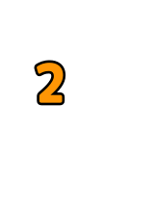


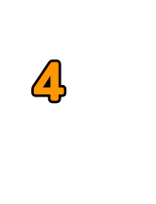



팀 소개
프로젝트 개요
화면설계서
요구사항정의서
ERD + DB 설계서
WBS
상태다이어그램

Slide 3









팀장
부팀장
팀원
팀원
정지윤
유영근
조현우
윤서하
피그마
WBS
DB 설계서
피그마
화면설계서
상태다이어그램
ERD
발표 자료 제작
요구사항명세서

Slide 4





YH
본 프로젝트는 농산물 시세 데이터를 수집·분석하여,
소비자가 지난 시세 추이를 참고해 농산물을 예약하거나 직거래할 수 있는 시스템을 구축하는 것이 목적입니다.
농산물 가격은 시기마다 큰 차이를 보이지만, 일반 소비자는 이를 예측하기 어려워 적절한 구매 시점을 놓치는 경우가 많습니다.
우리는 공공 API를 통해 수집한 시세 데이터를 바탕으로 분석 정보를 제공하고,
이를 통해 소비자는 더 나은 시점에 농산물을 예약·구매할 수 있으며,
생산자(판매자)는 수요를 예측하고 유통을 효율화할 수 있습니다.

Slide 5


















개발스택 / 사용 언어
react
spring
boot
html
css
js
java
python
개발 툴
intelliJ
Oracle
MongoDB
OpenAI
협업 툴
discord
jandi
github

Slide 6


Slide 7
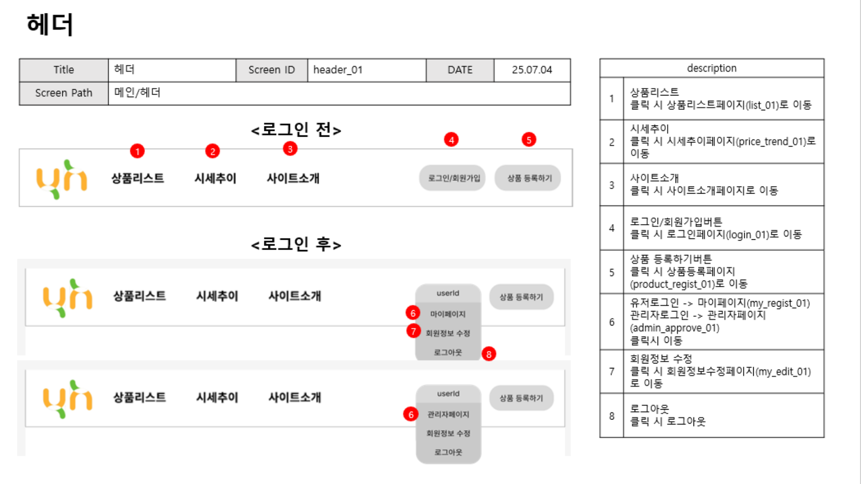

Slide 8
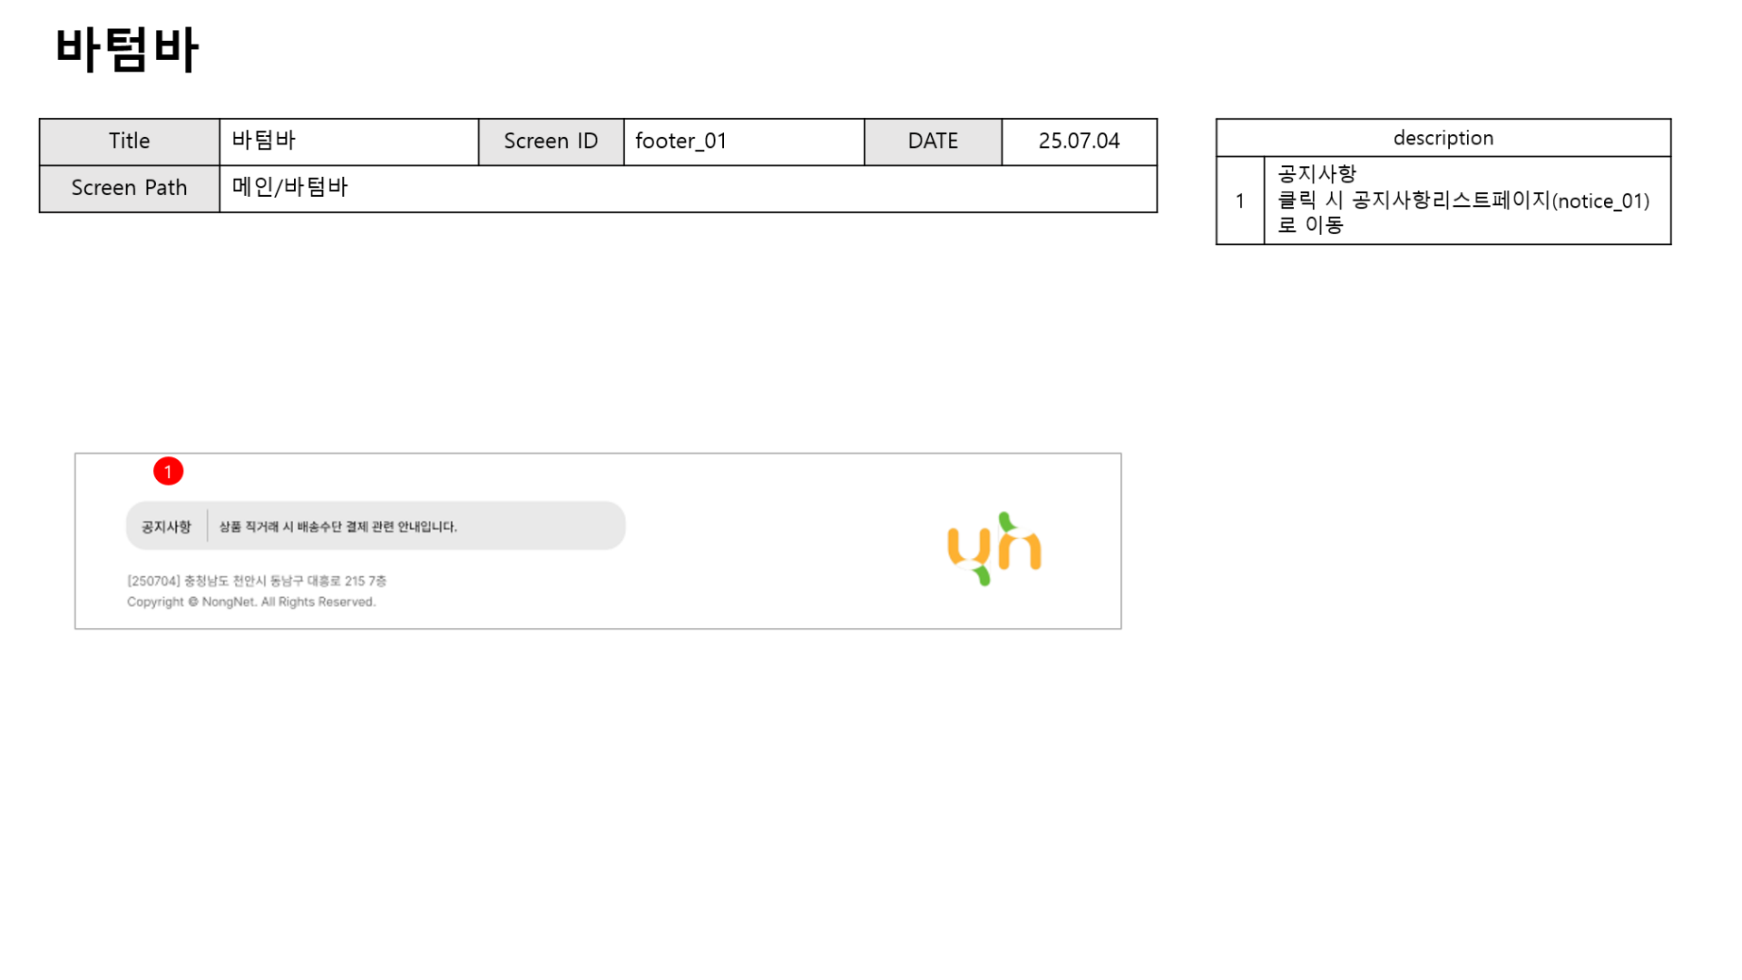

Slide 9
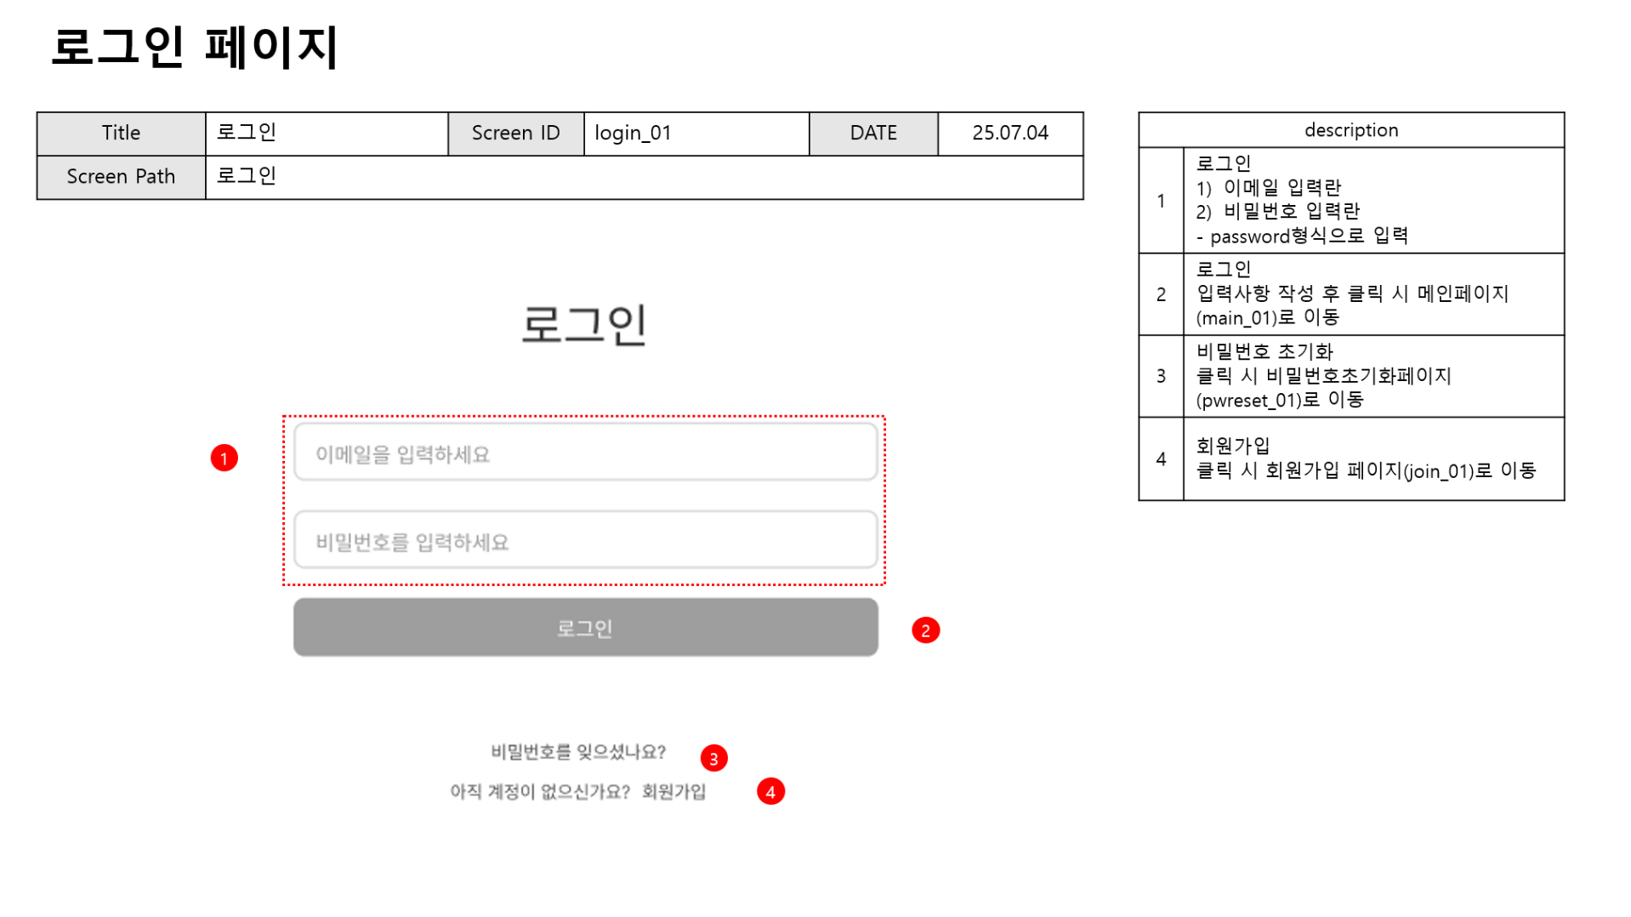

Slide 10
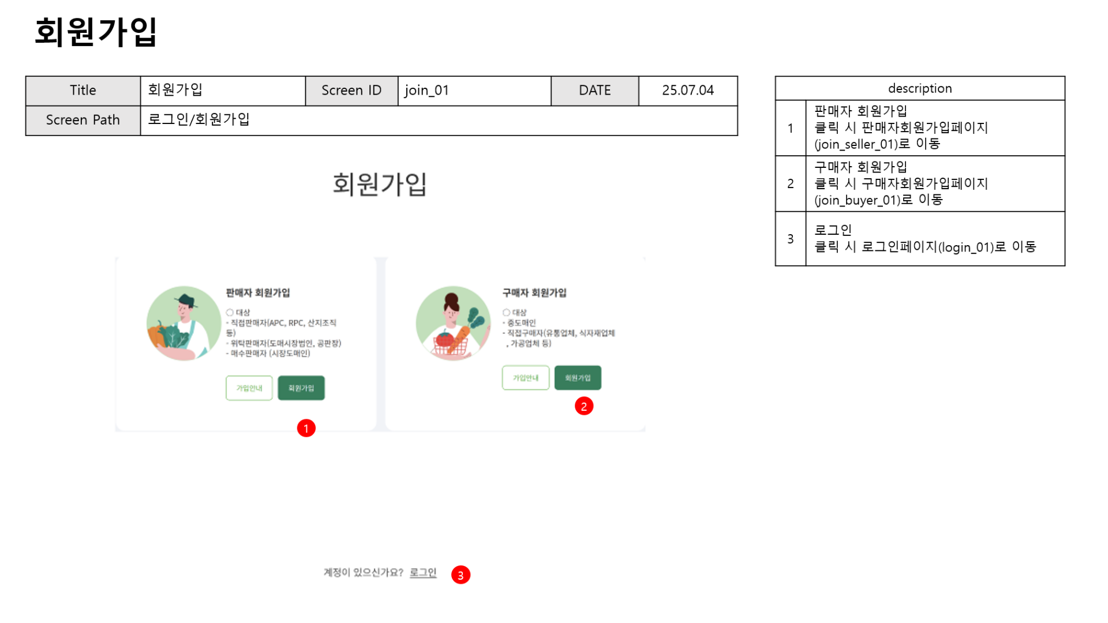

Slide 11
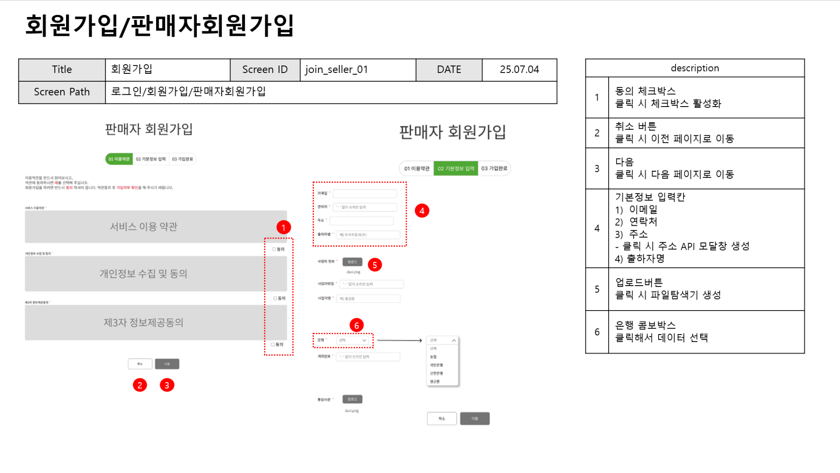

Slide 12
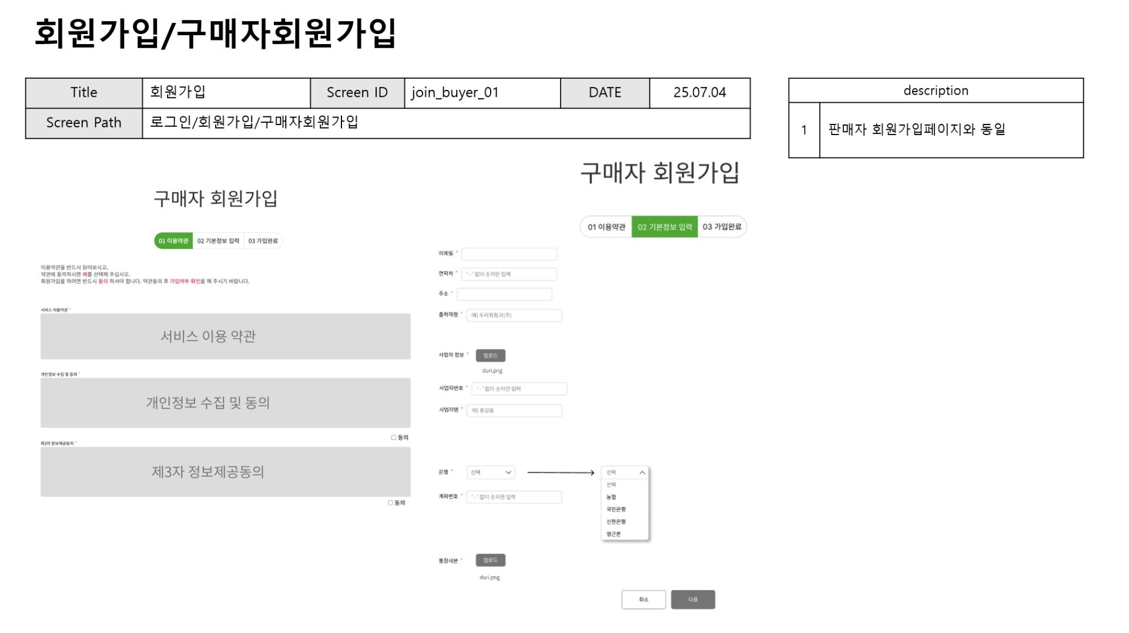

Slide 13
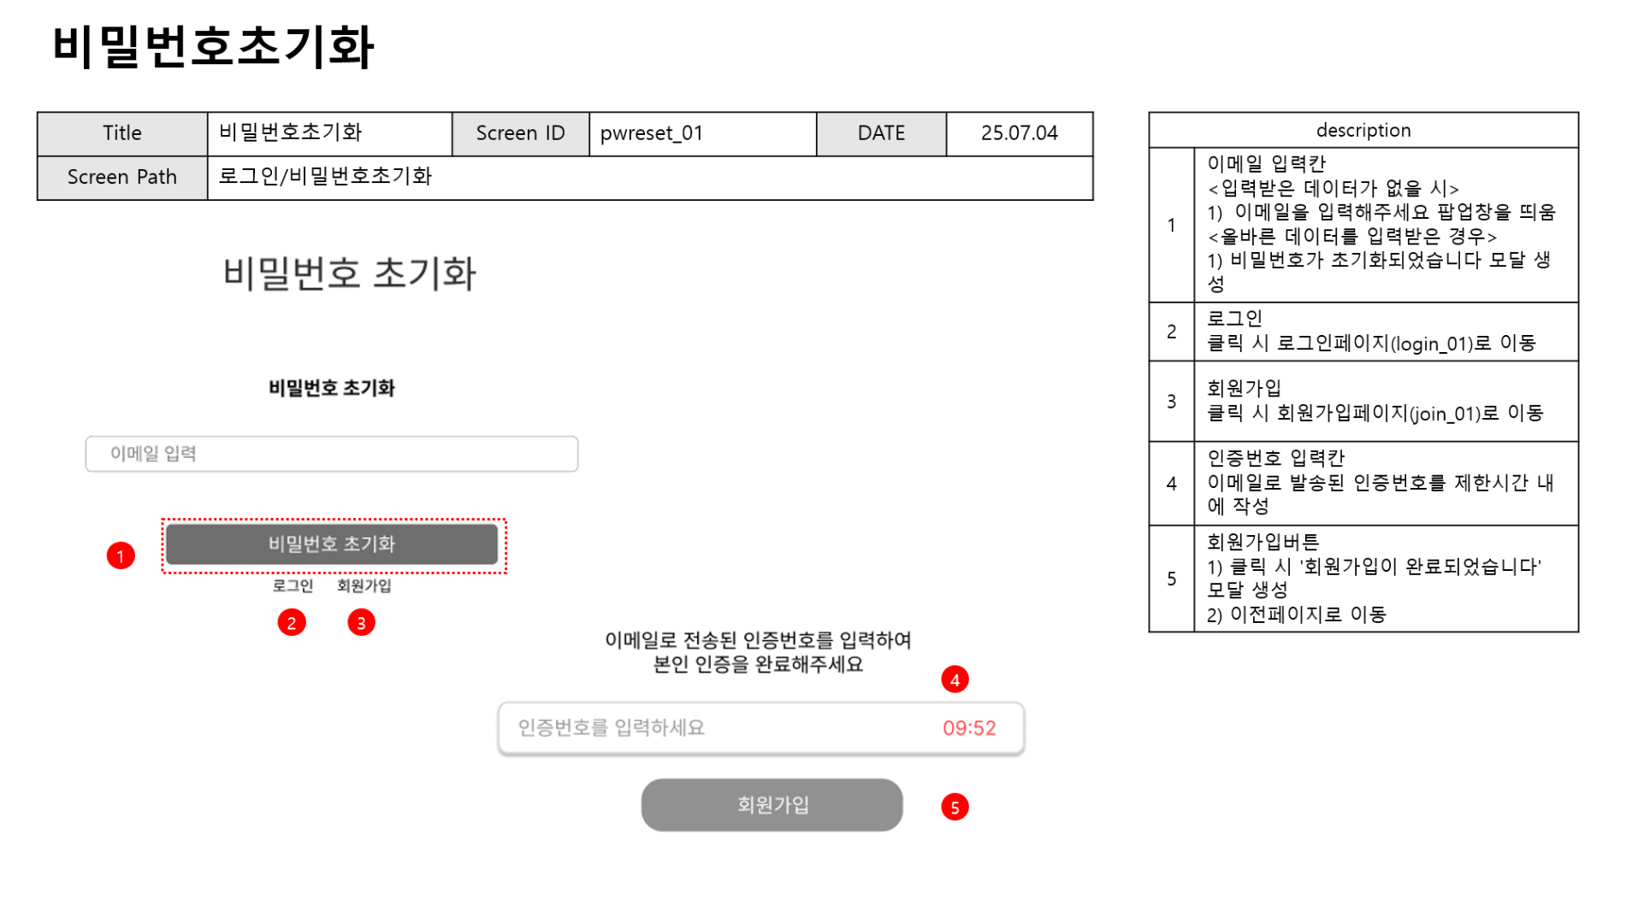

Slide 14
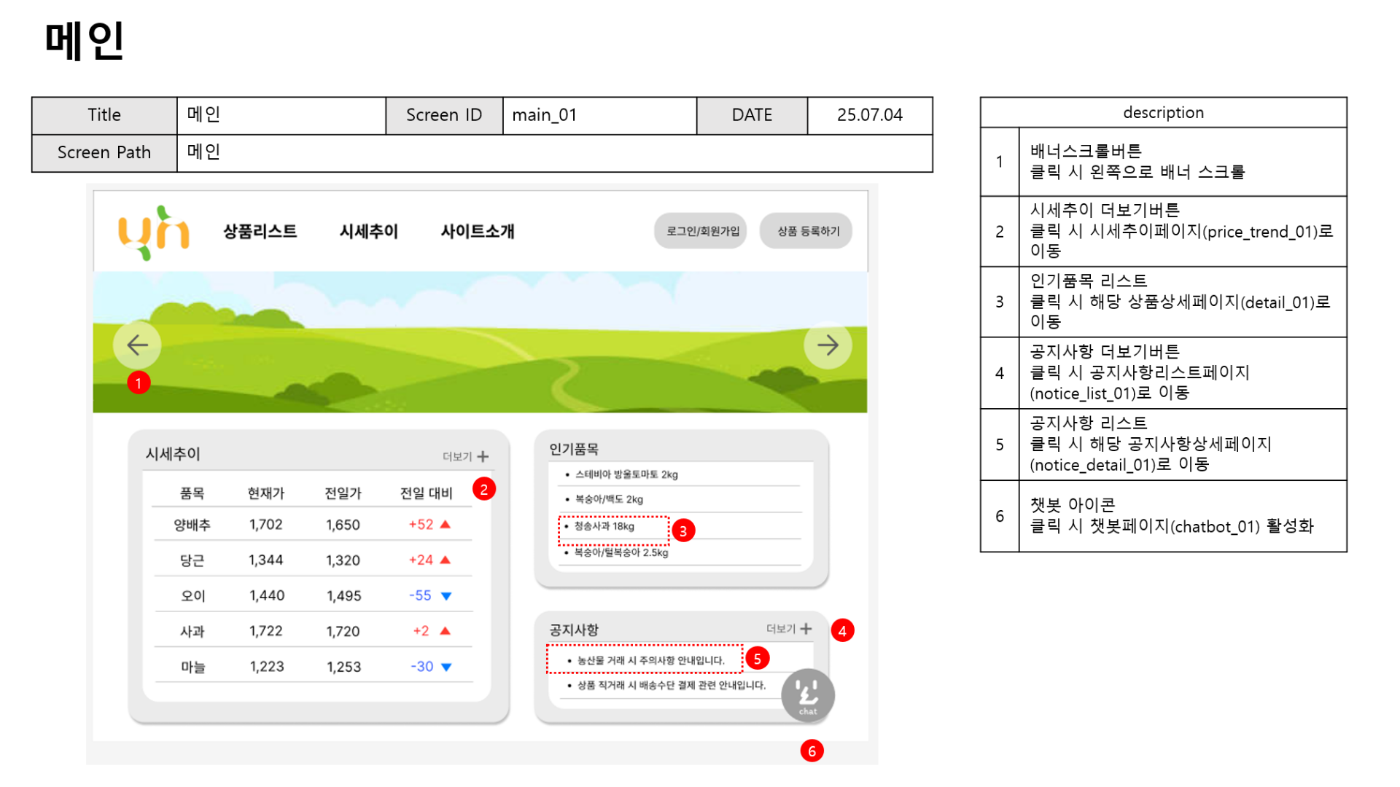

Slide 15
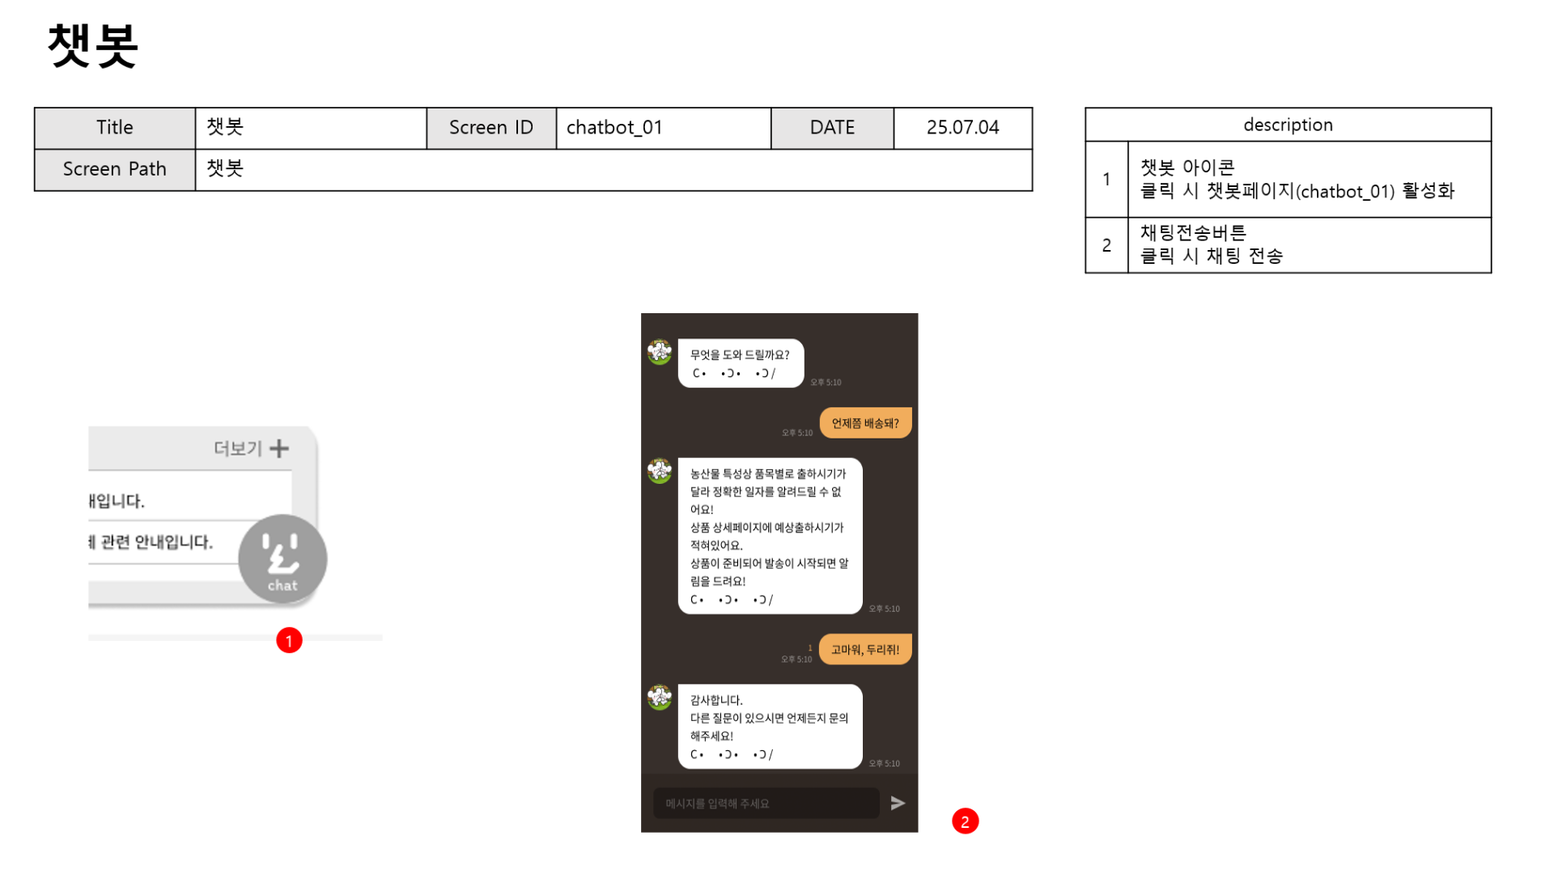

Slide 16
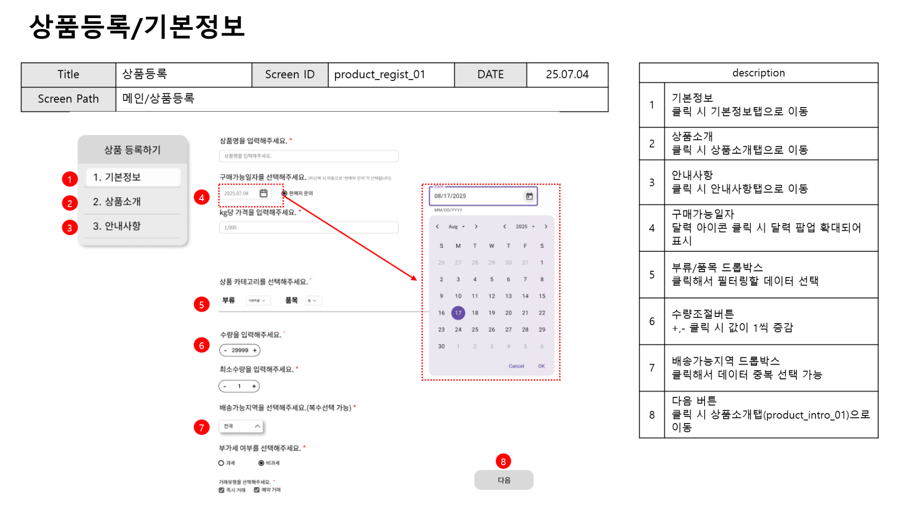

Slide 17
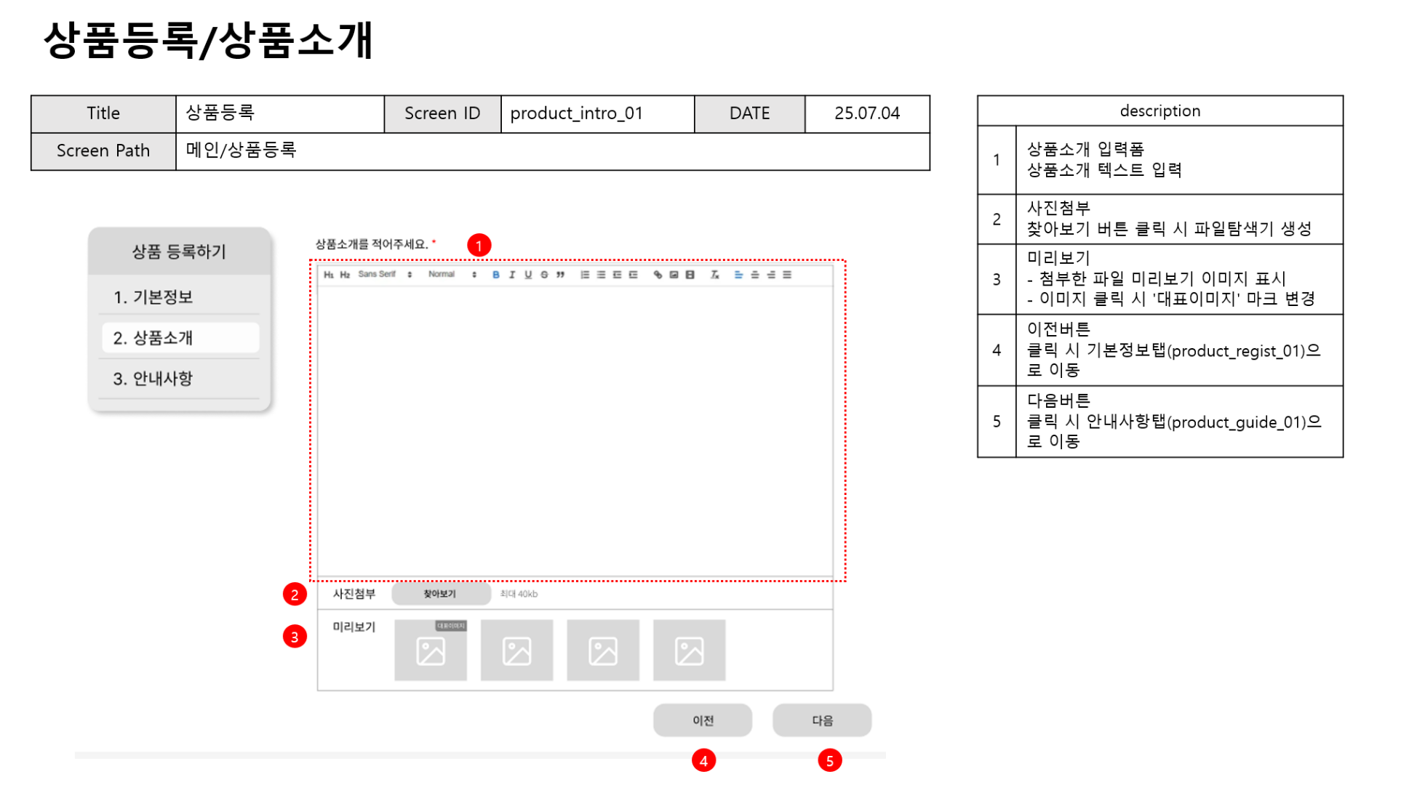

Slide 18


Slide 19
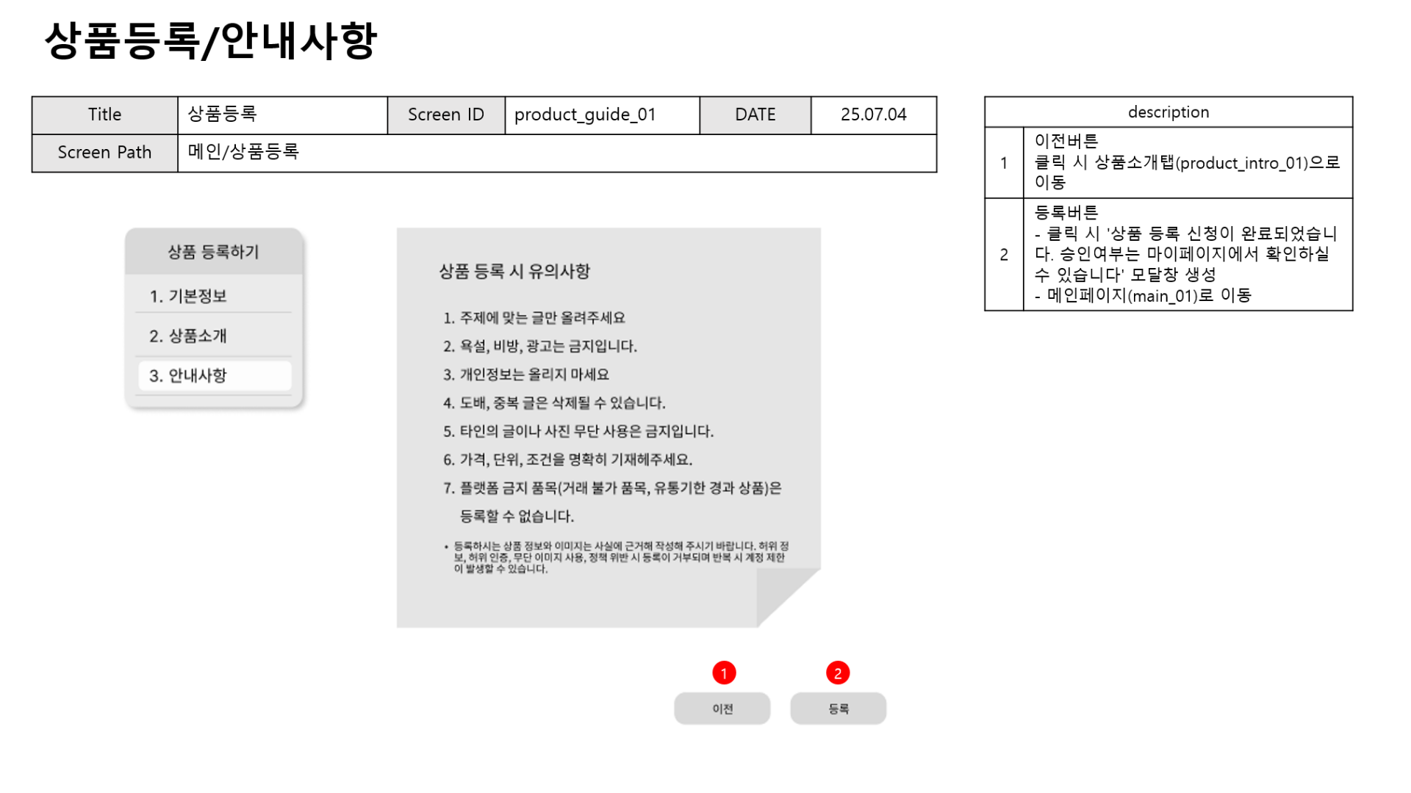

Slide 20
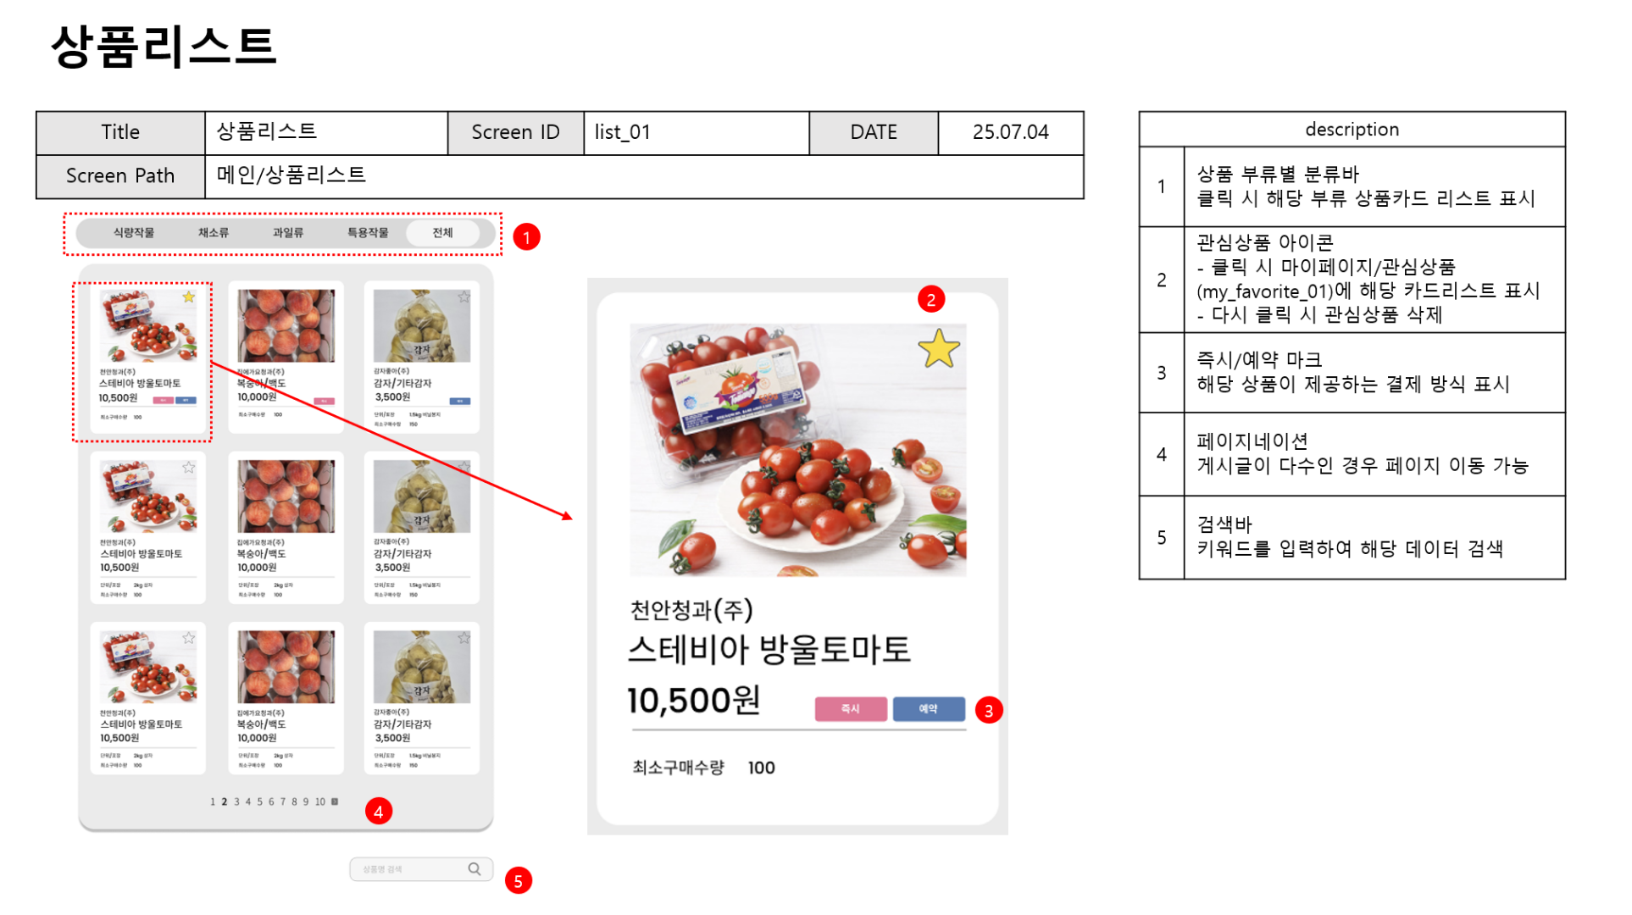

Slide 21
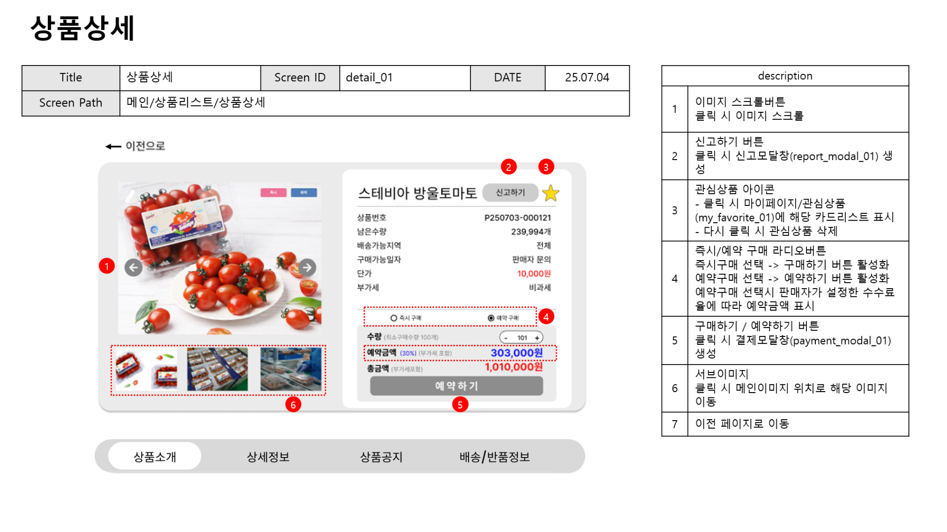

Slide 22
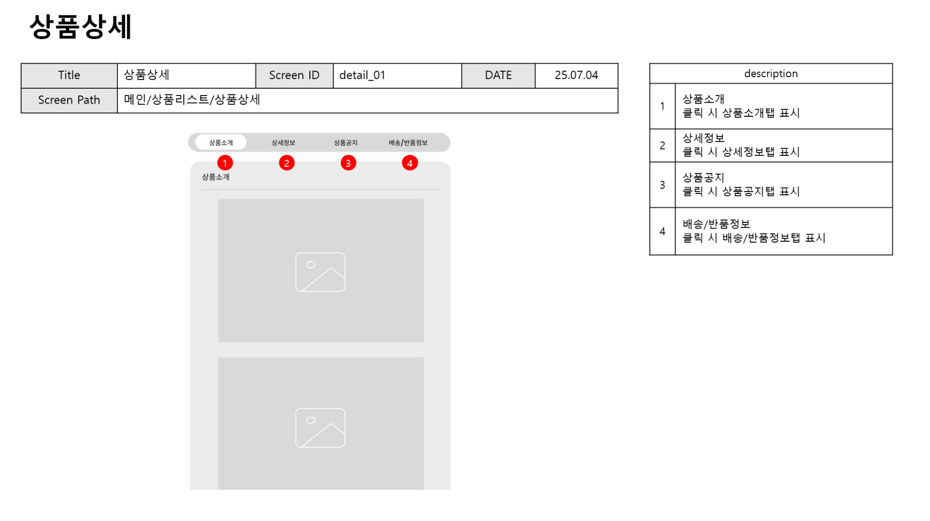

Slide 23
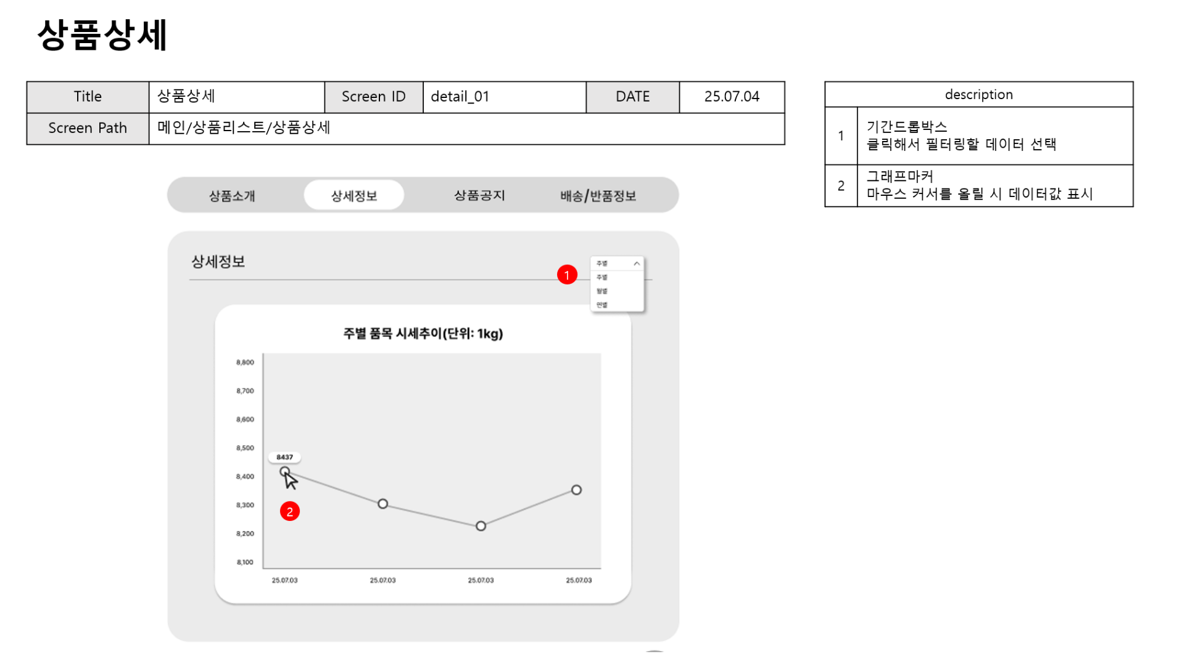

Slide 24
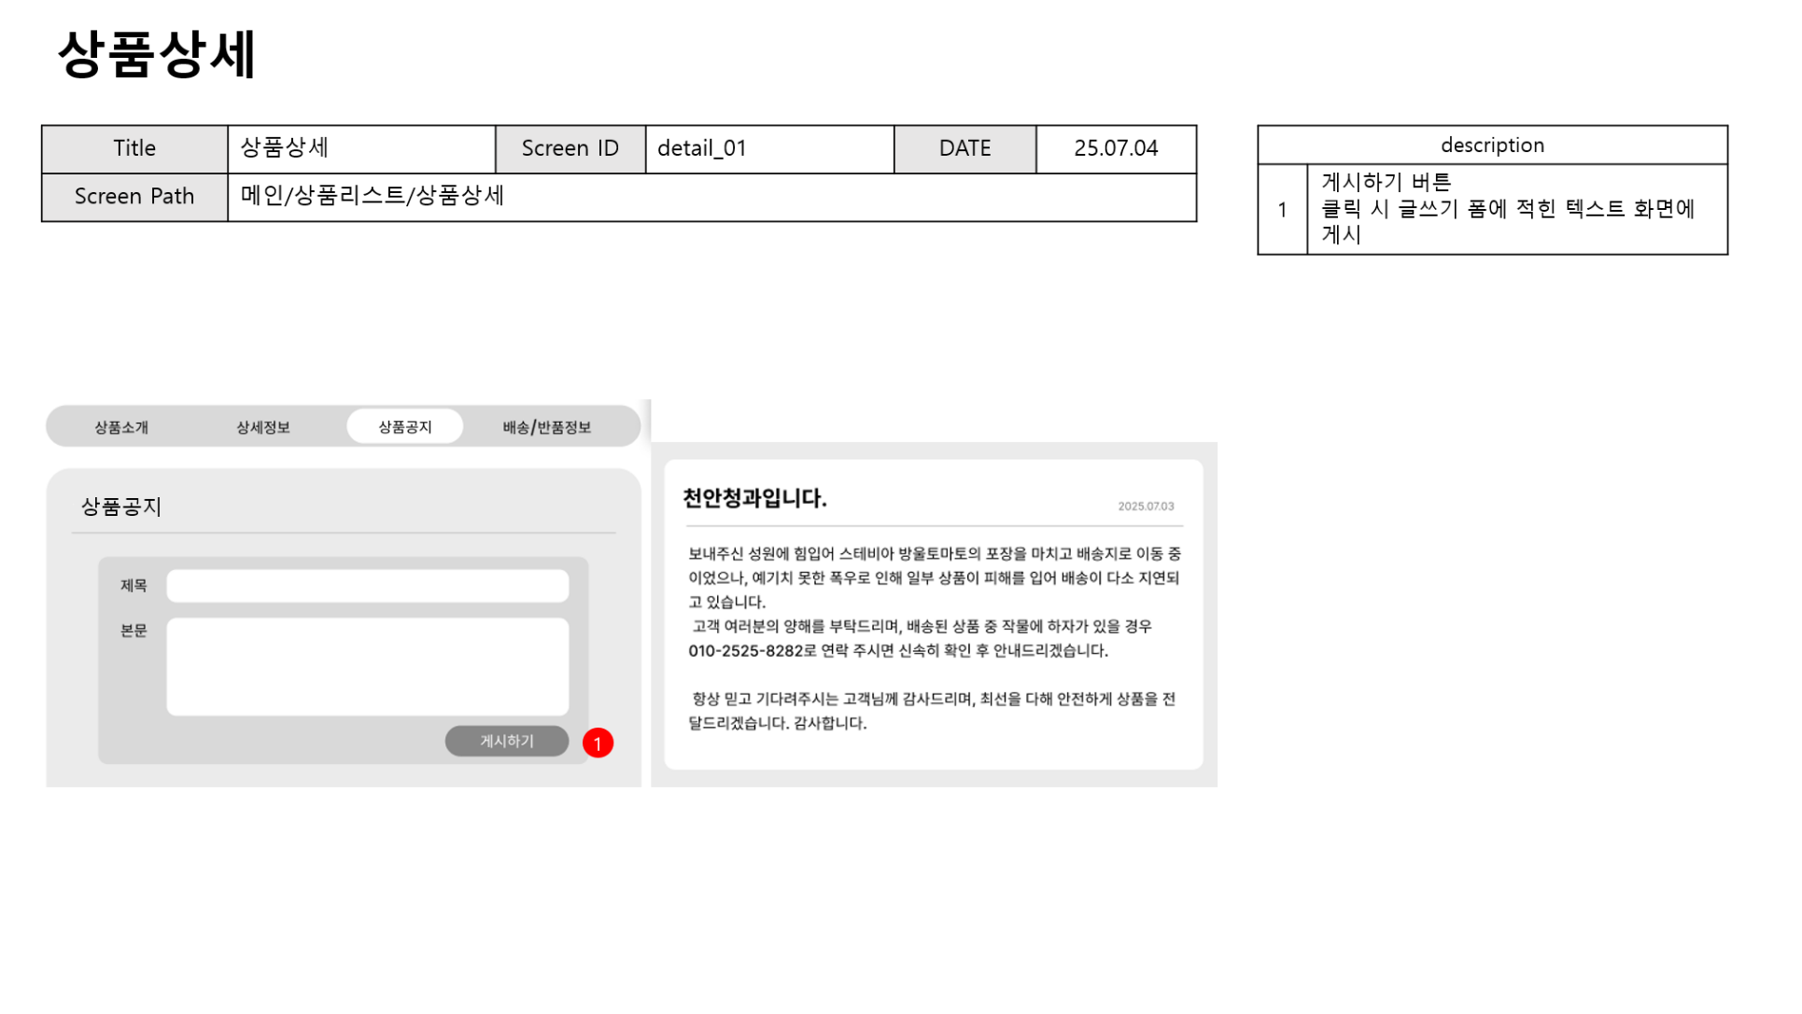

Slide 25
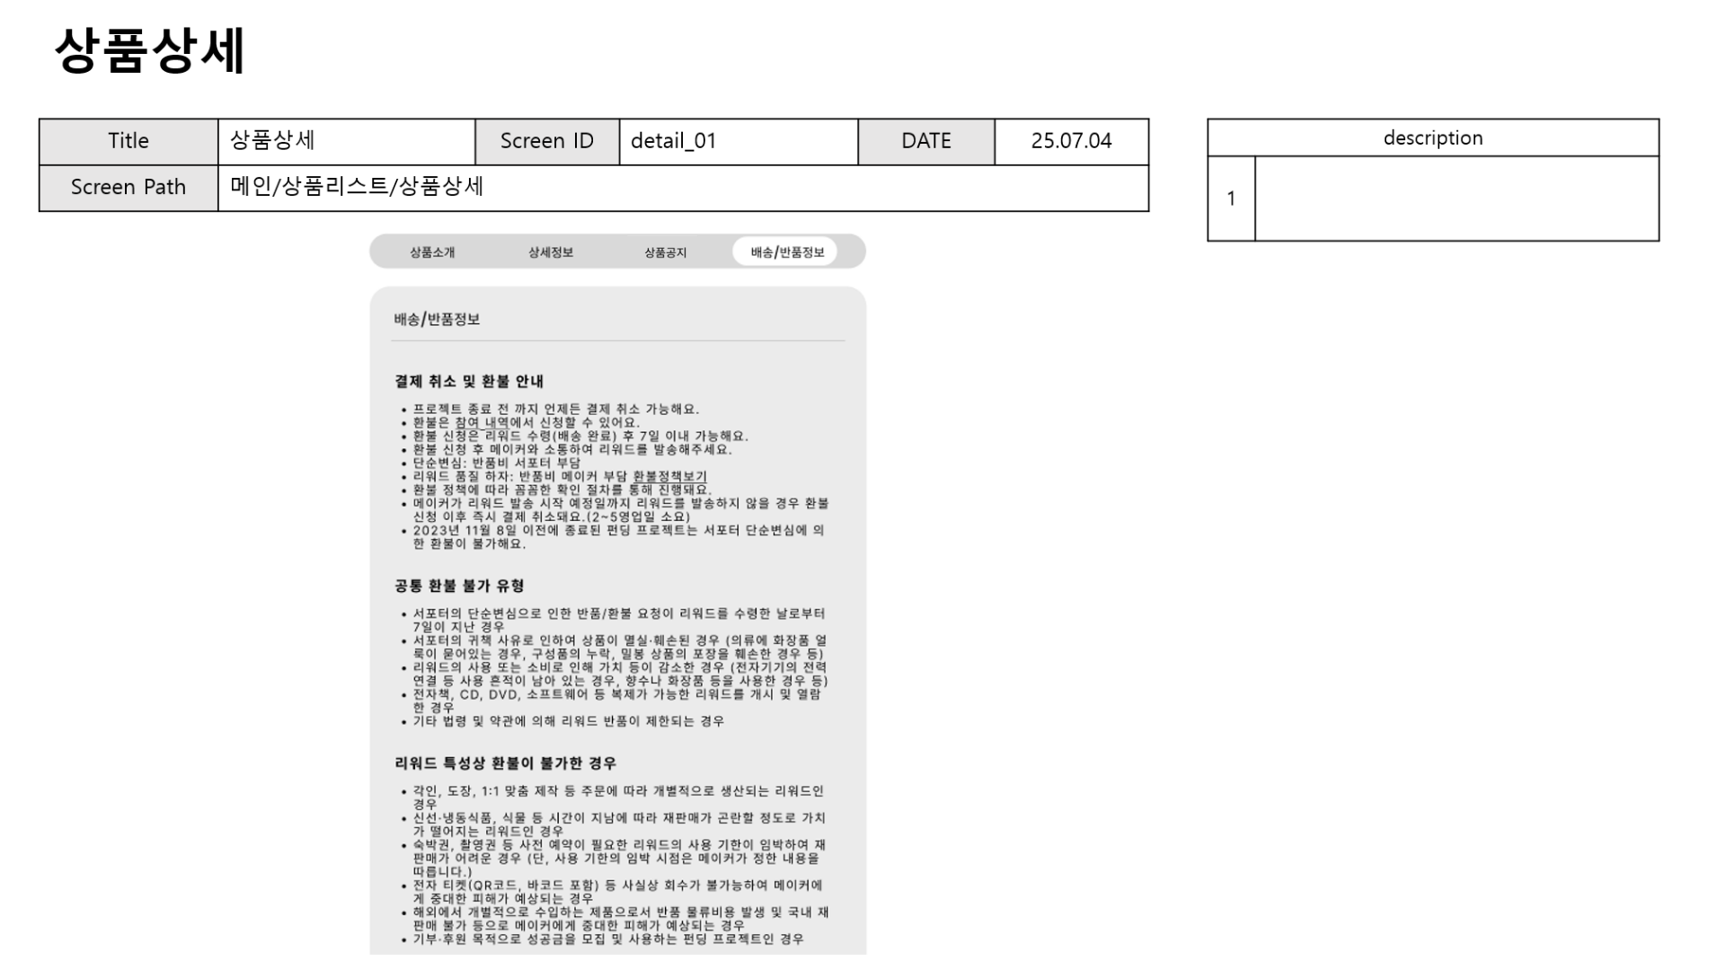

Slide 26
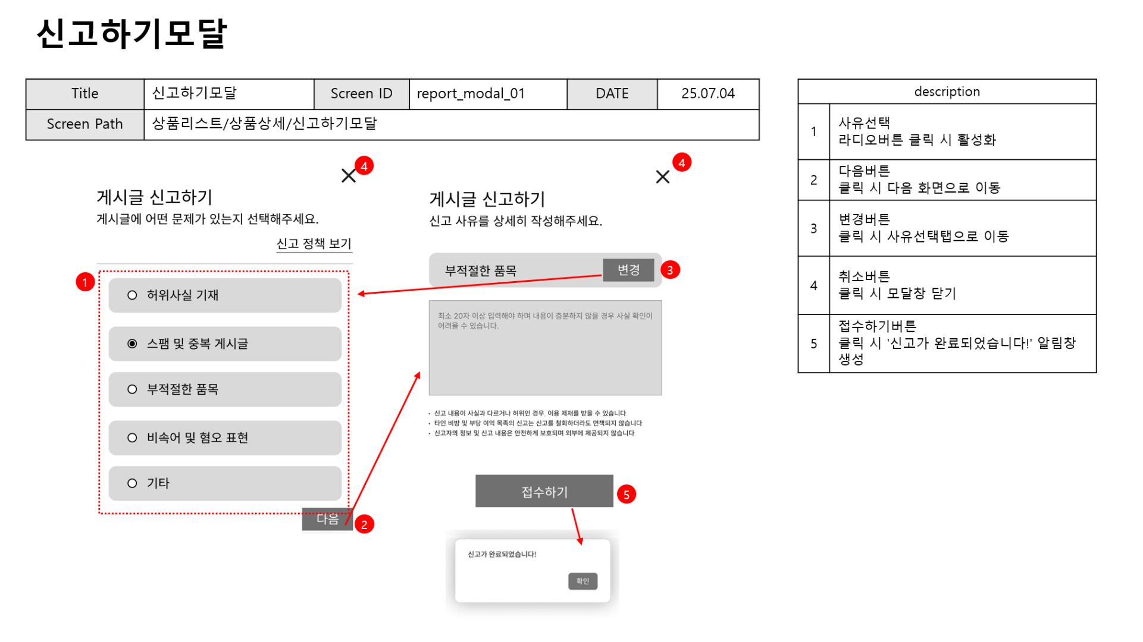

Slide 27
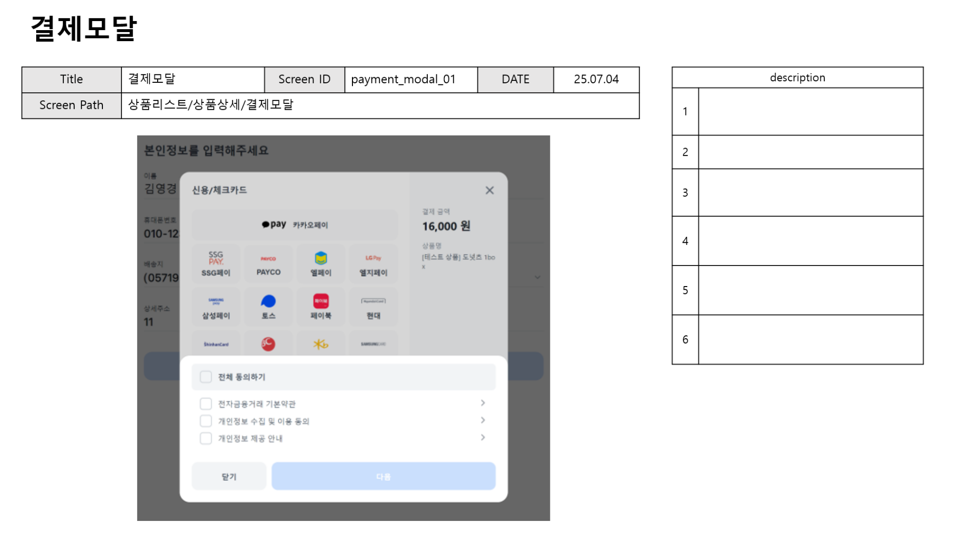

Slide 28
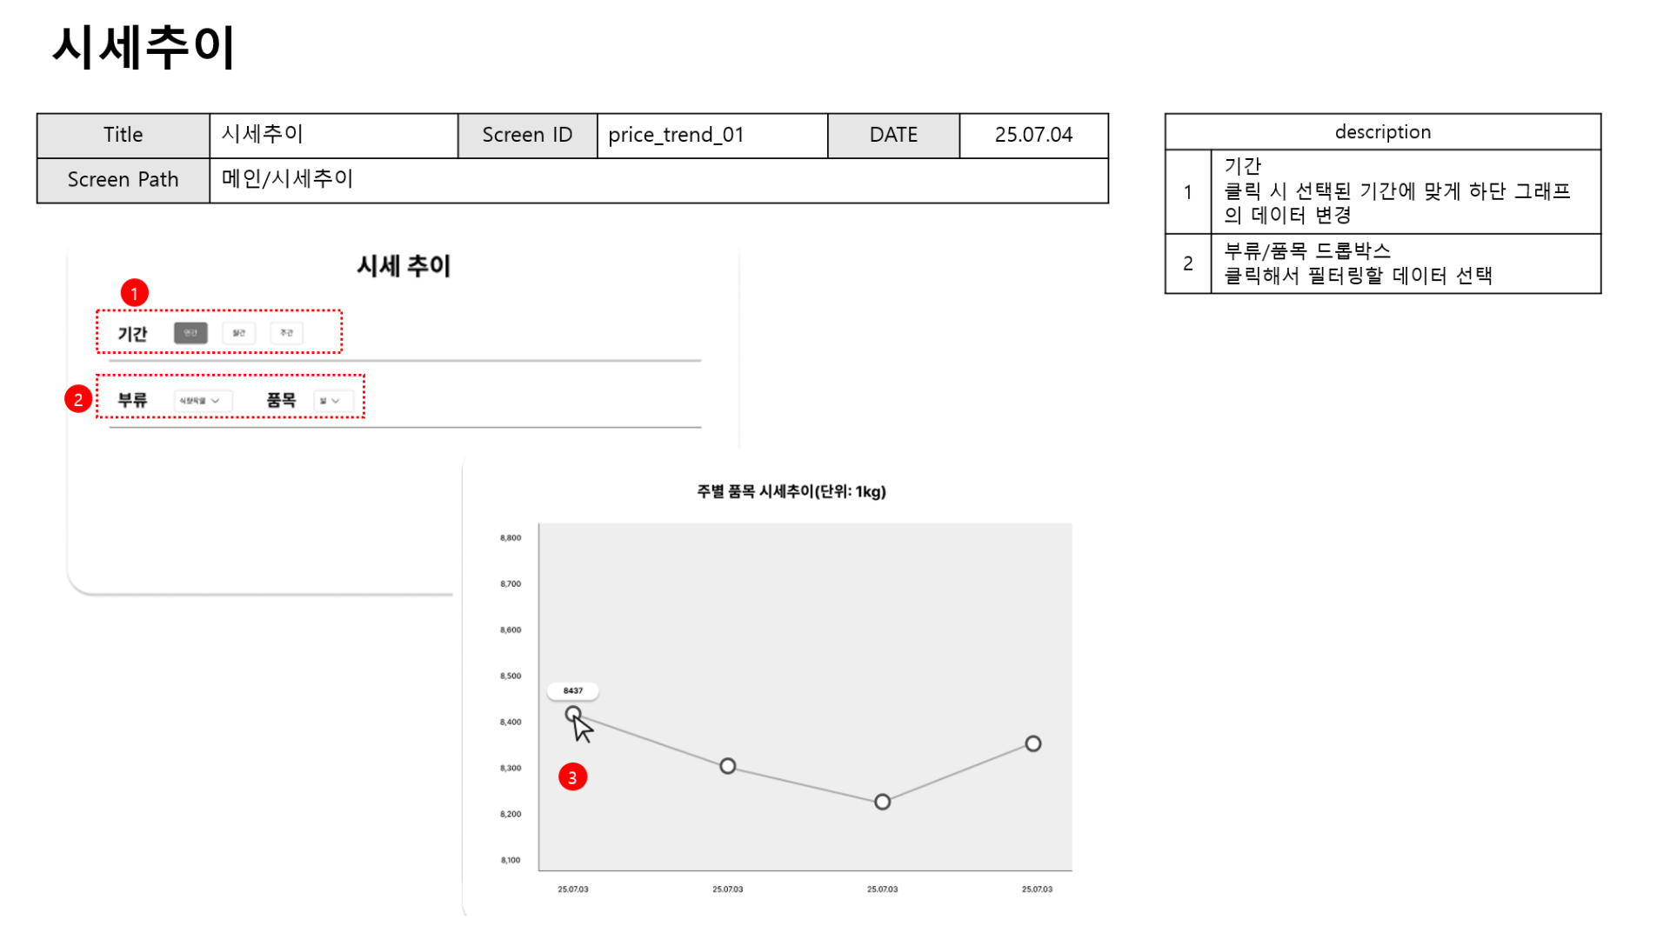

Slide 29
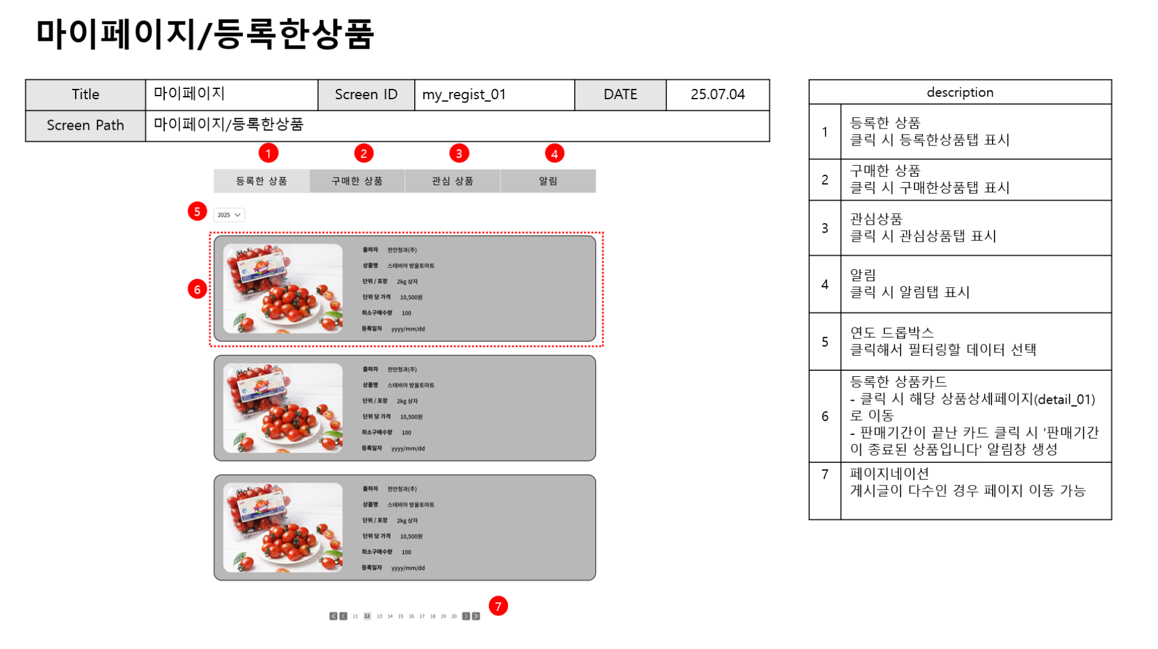

Slide 30
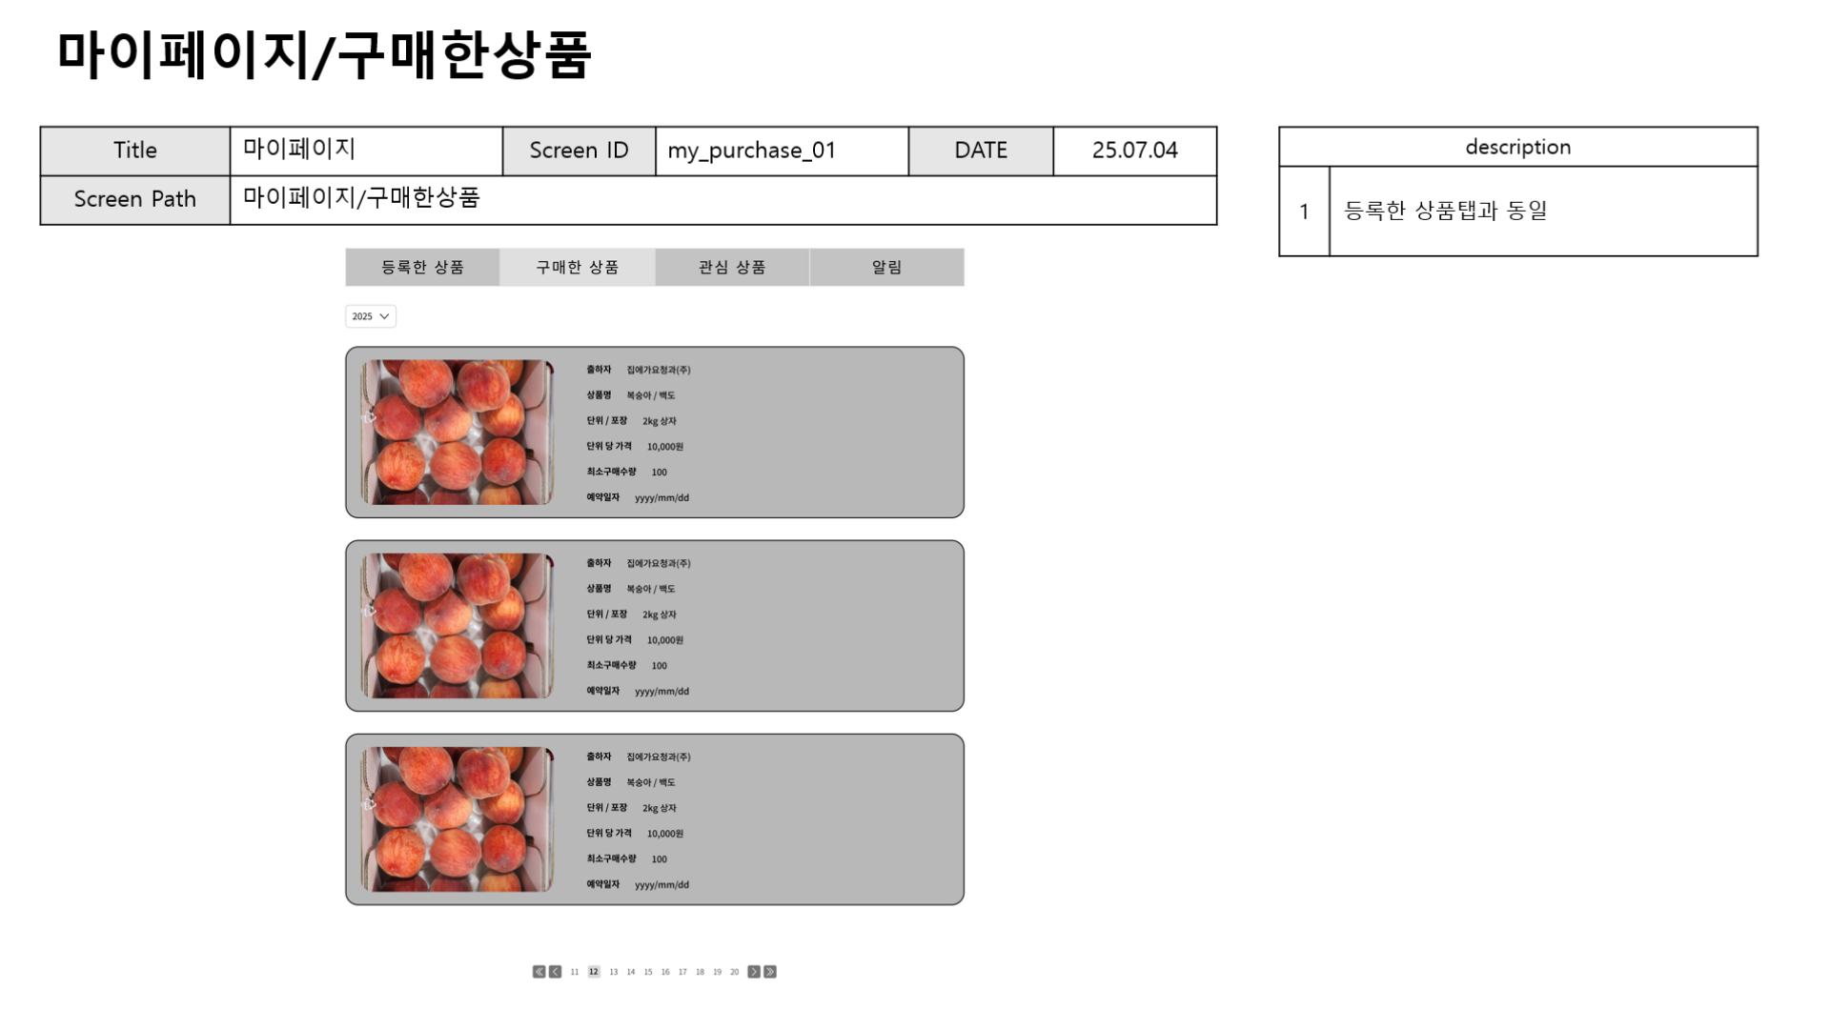

Slide 31
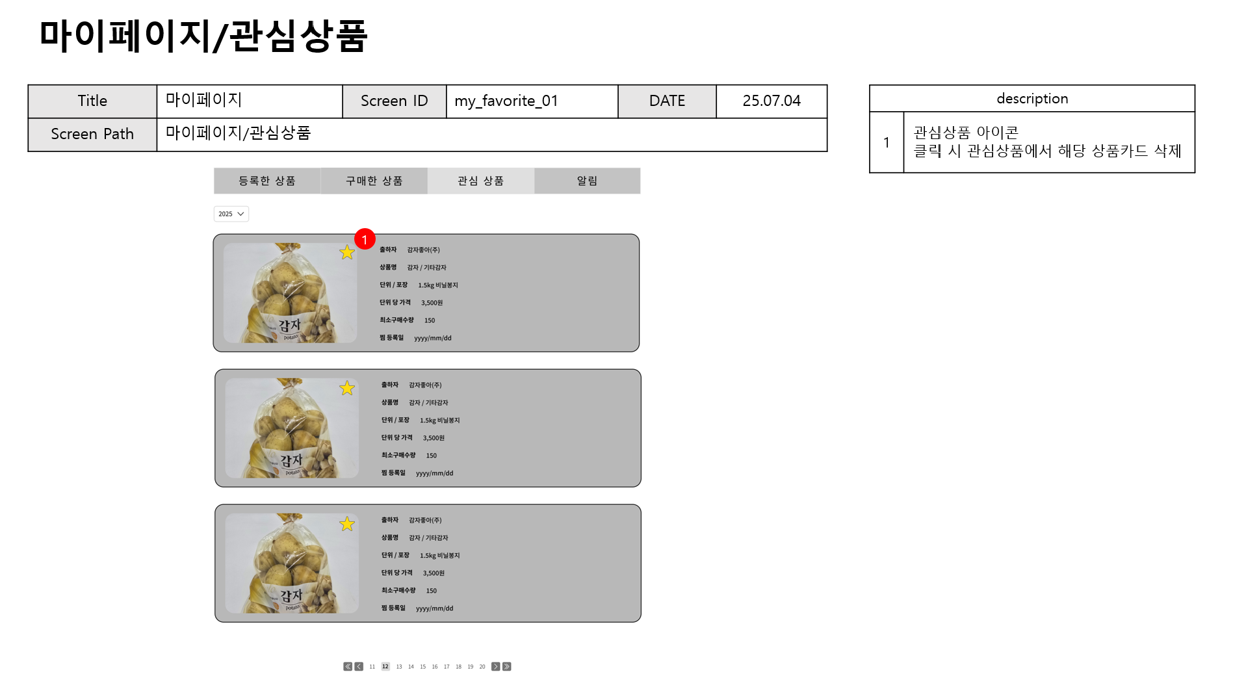
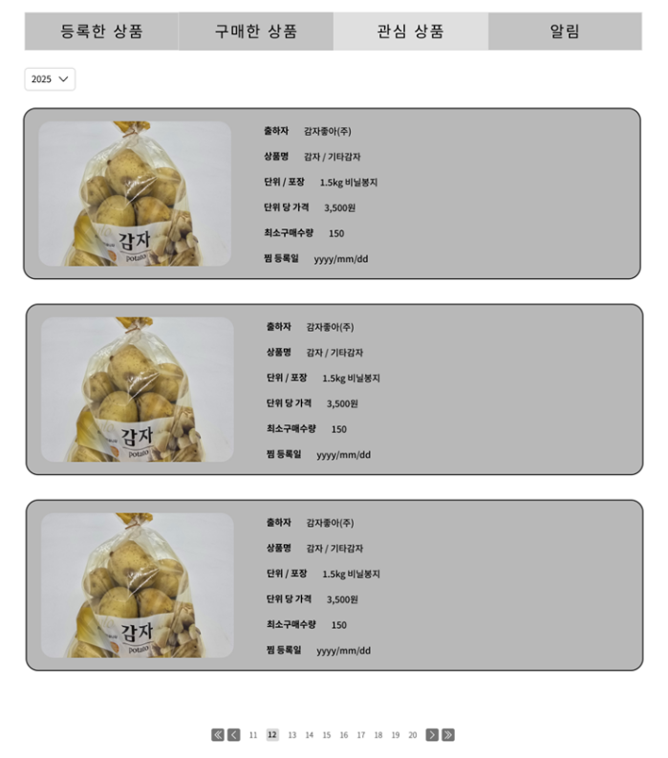



Slide 32
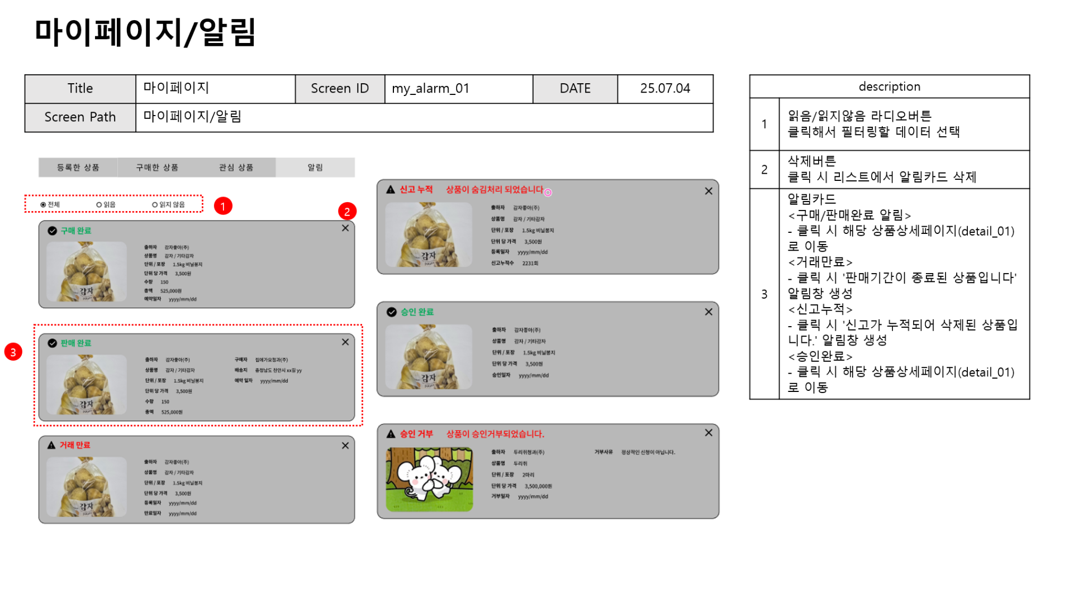

Slide 33
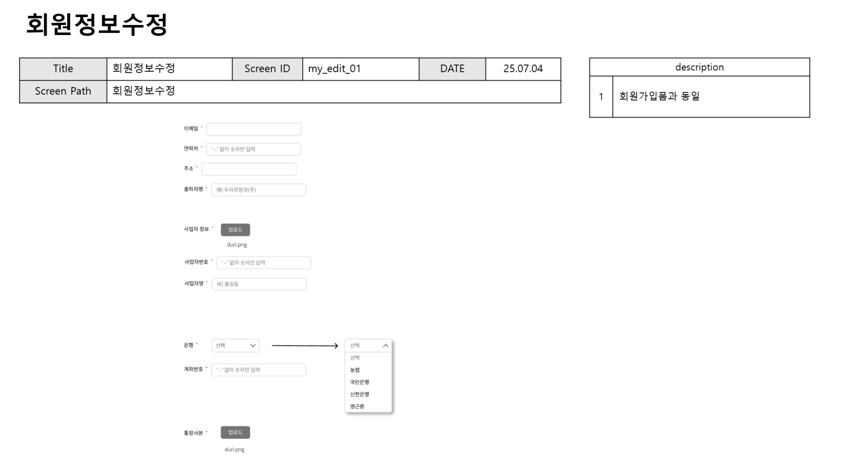

Slide 34
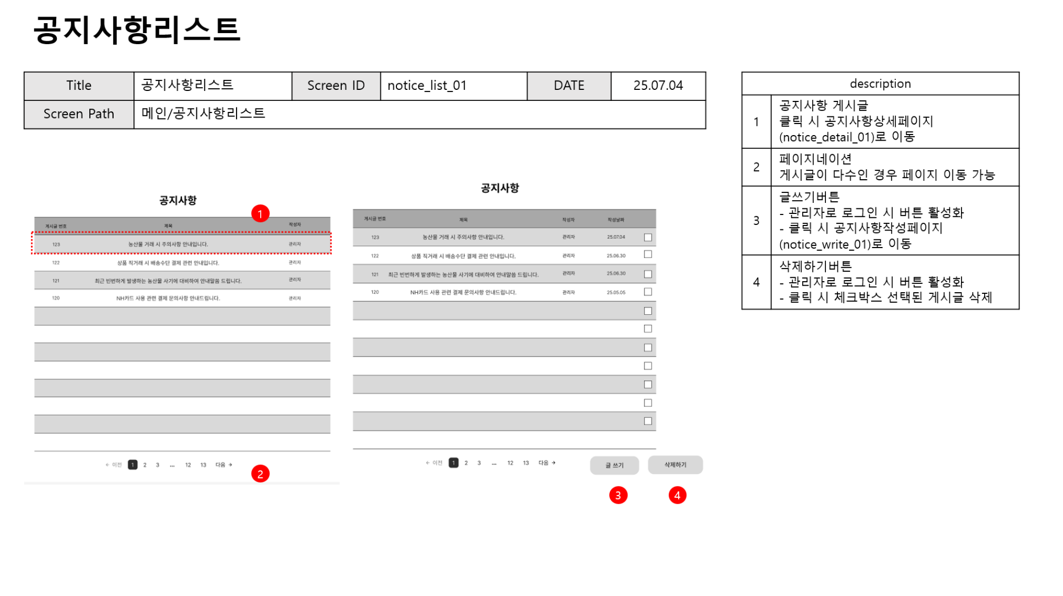

Slide 35
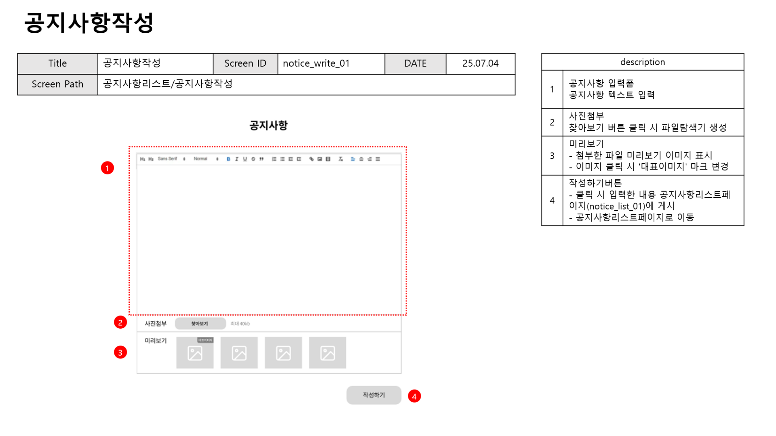

Slide 36
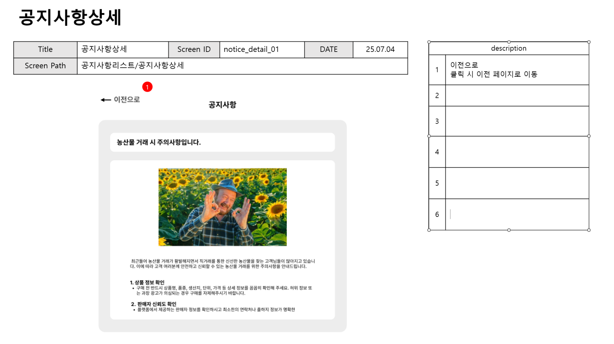

Slide 37
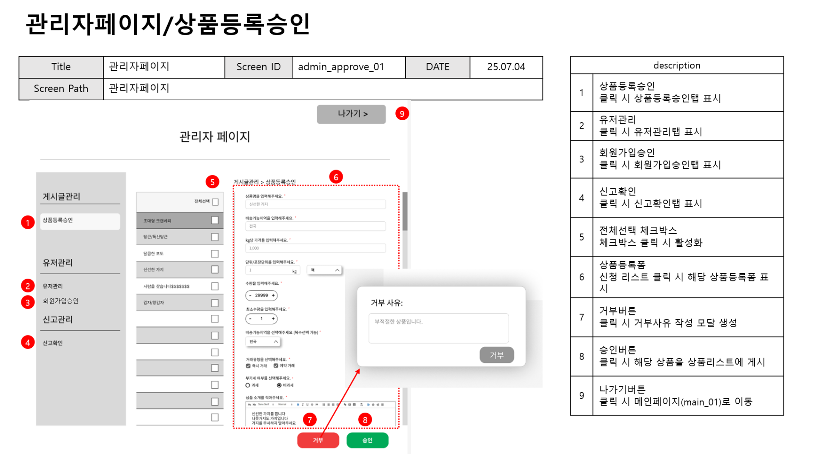

Slide 38
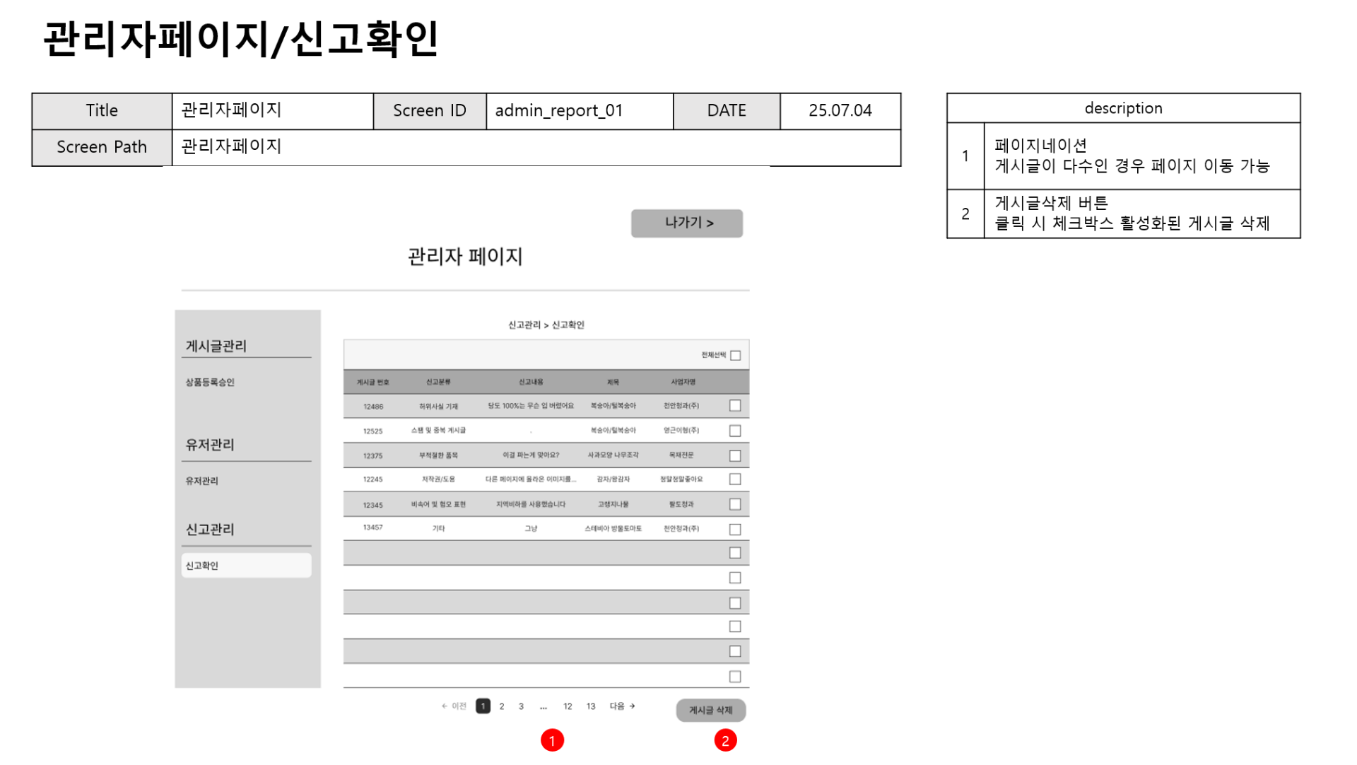

Slide 39
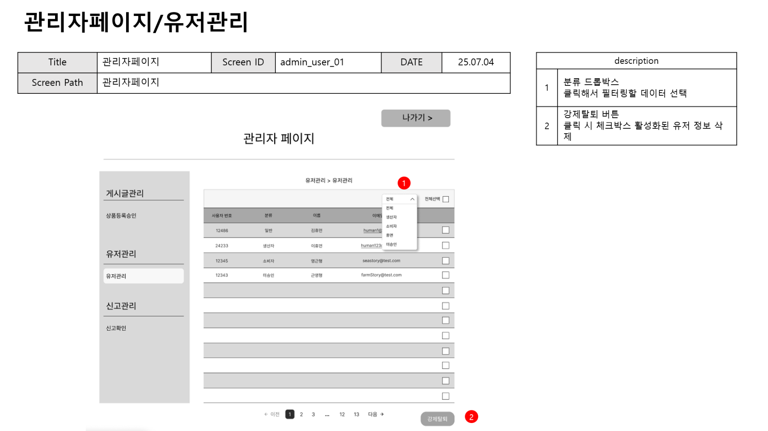

Slide 40
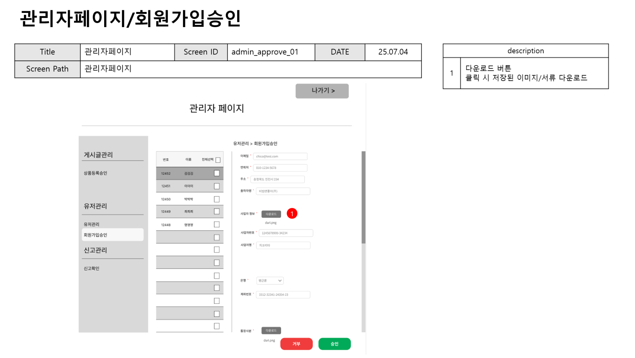

Slide 41
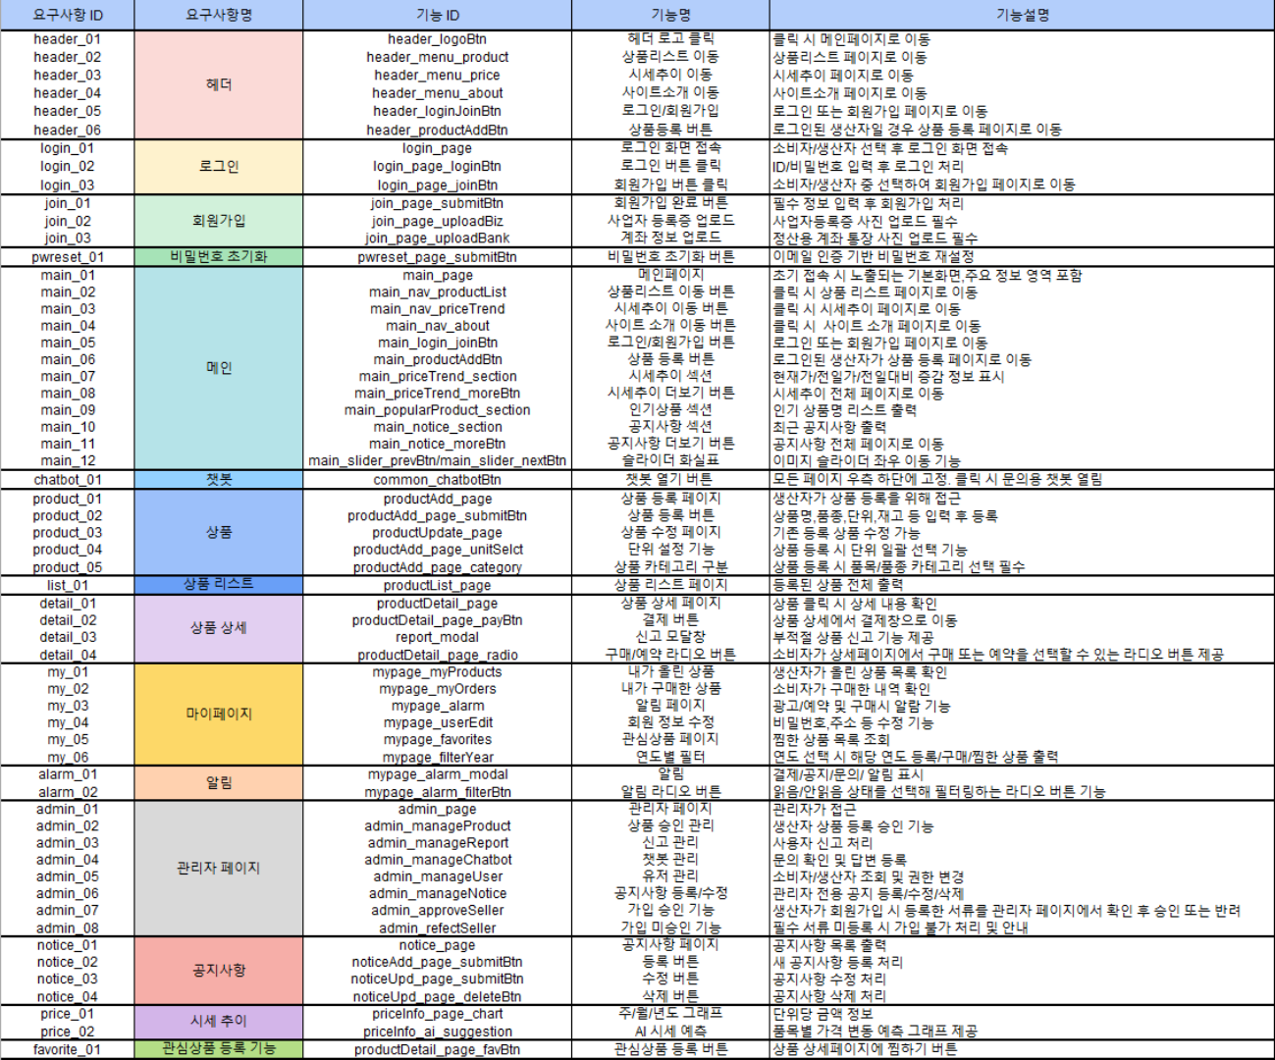

Slide 42


Slide 43
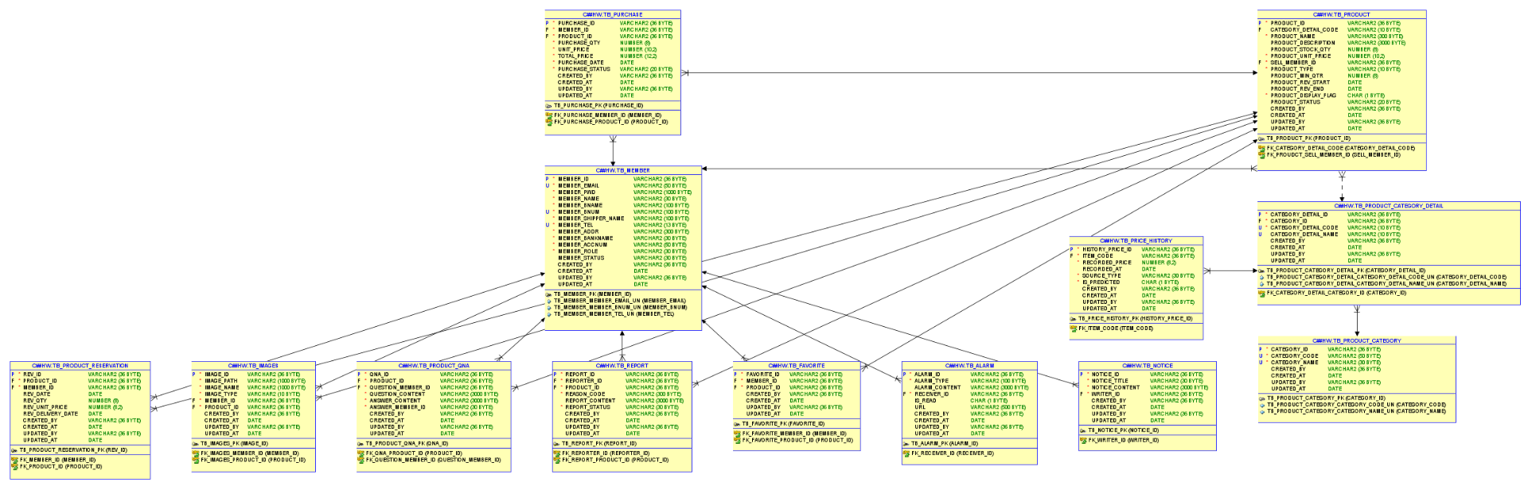

Slide 44
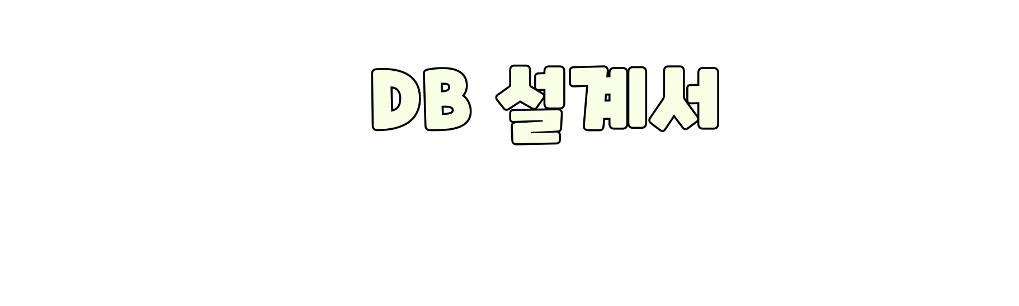

Slide 45
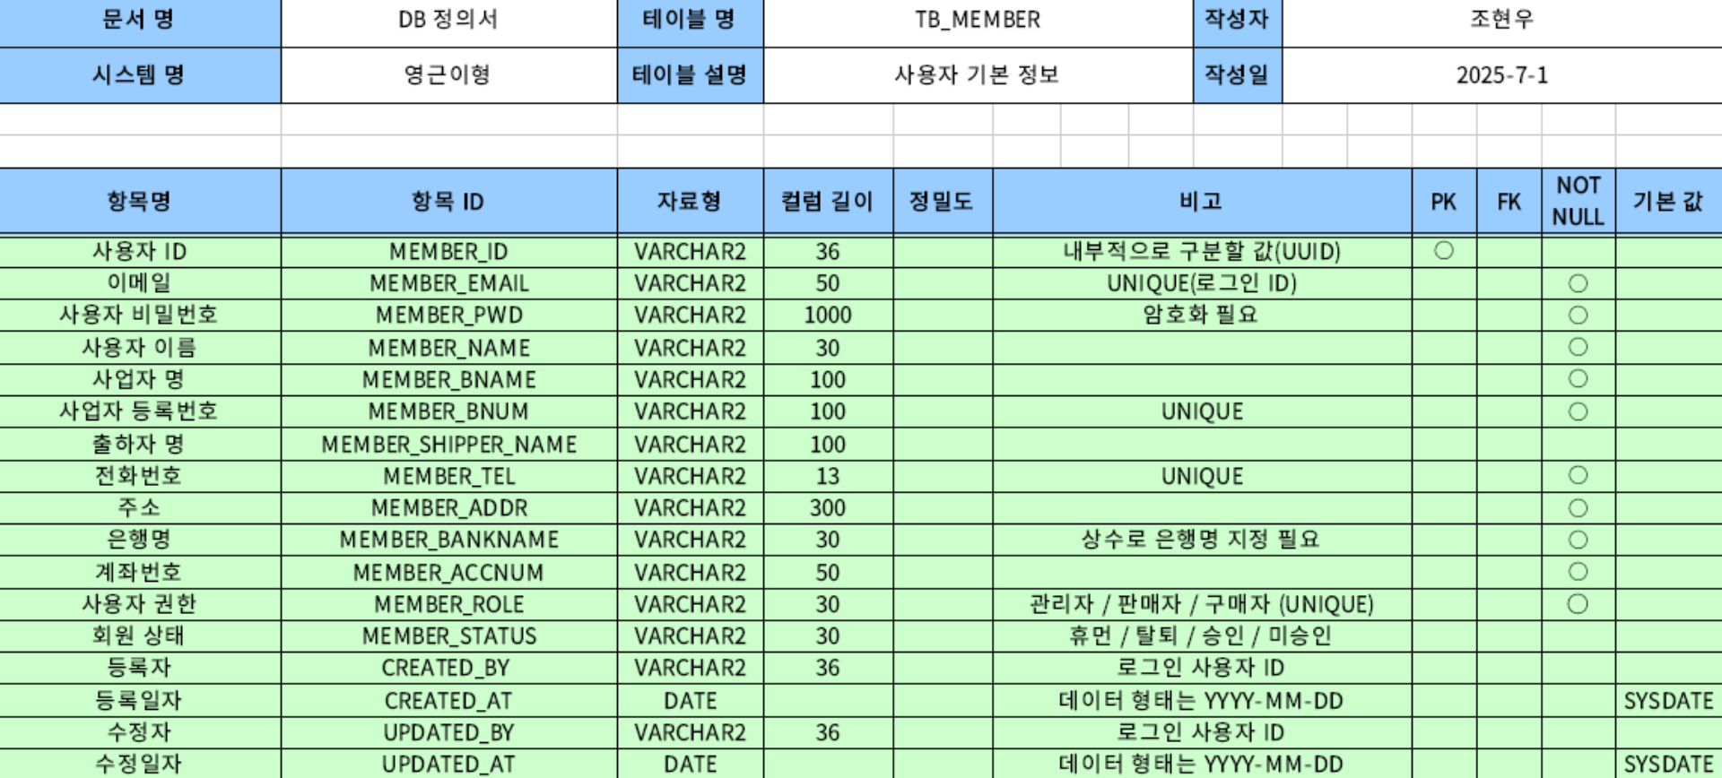

Slide 46
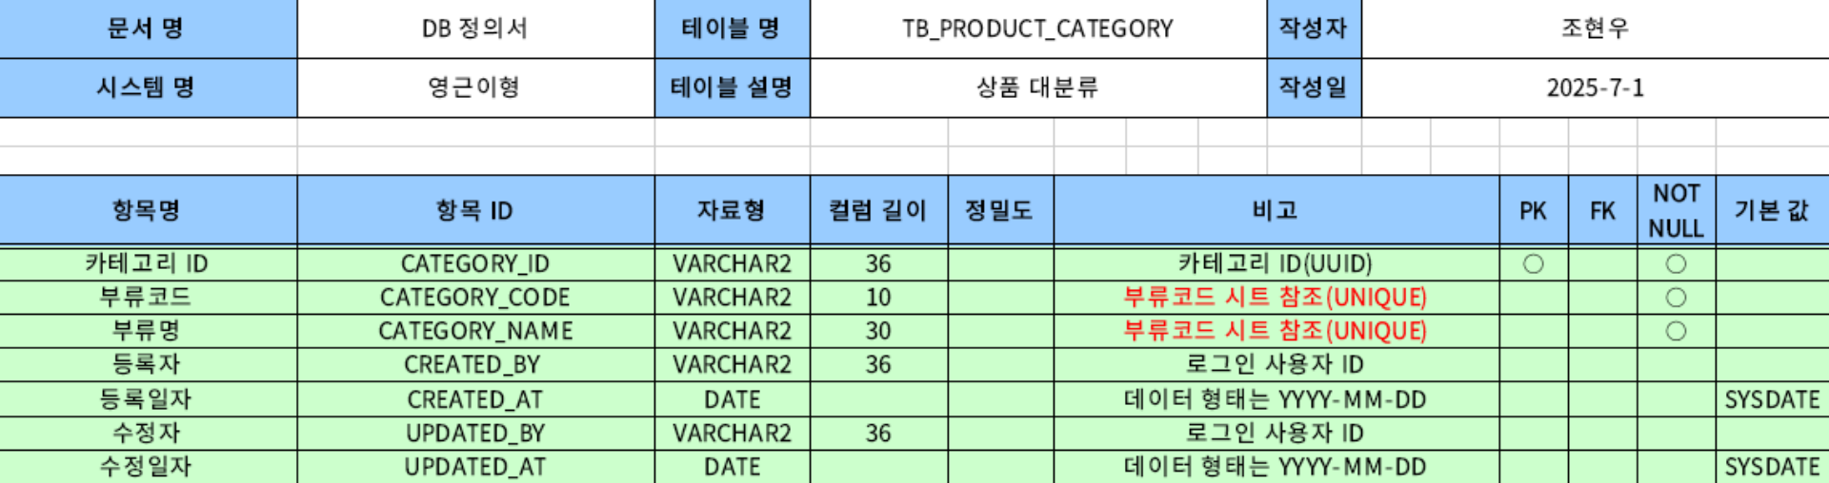

Slide 47
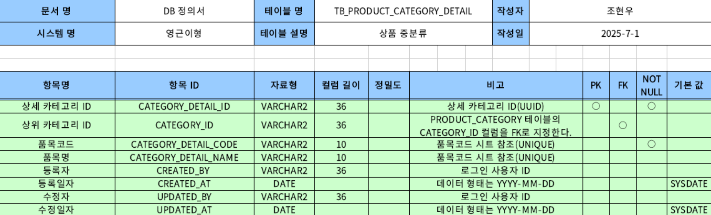

Slide 48
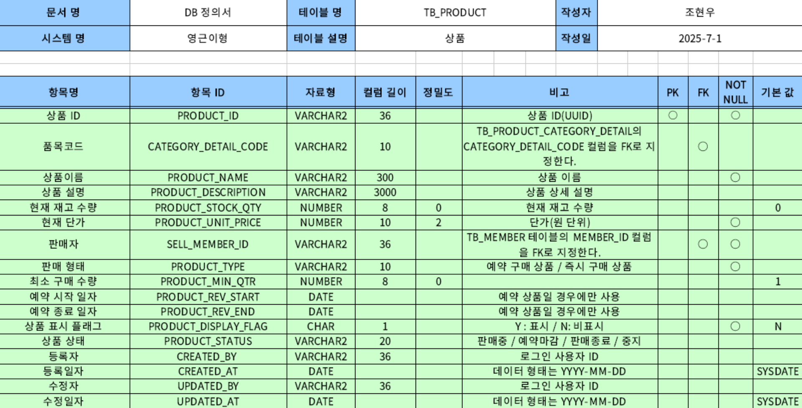

Slide 49
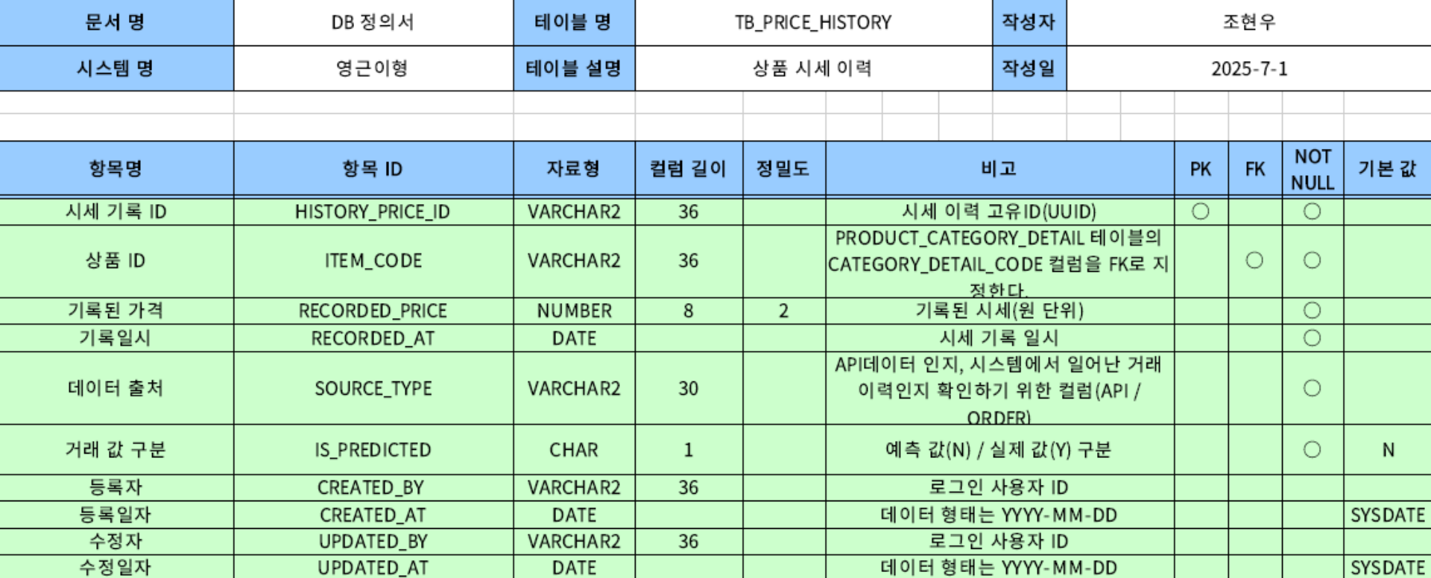

Slide 50
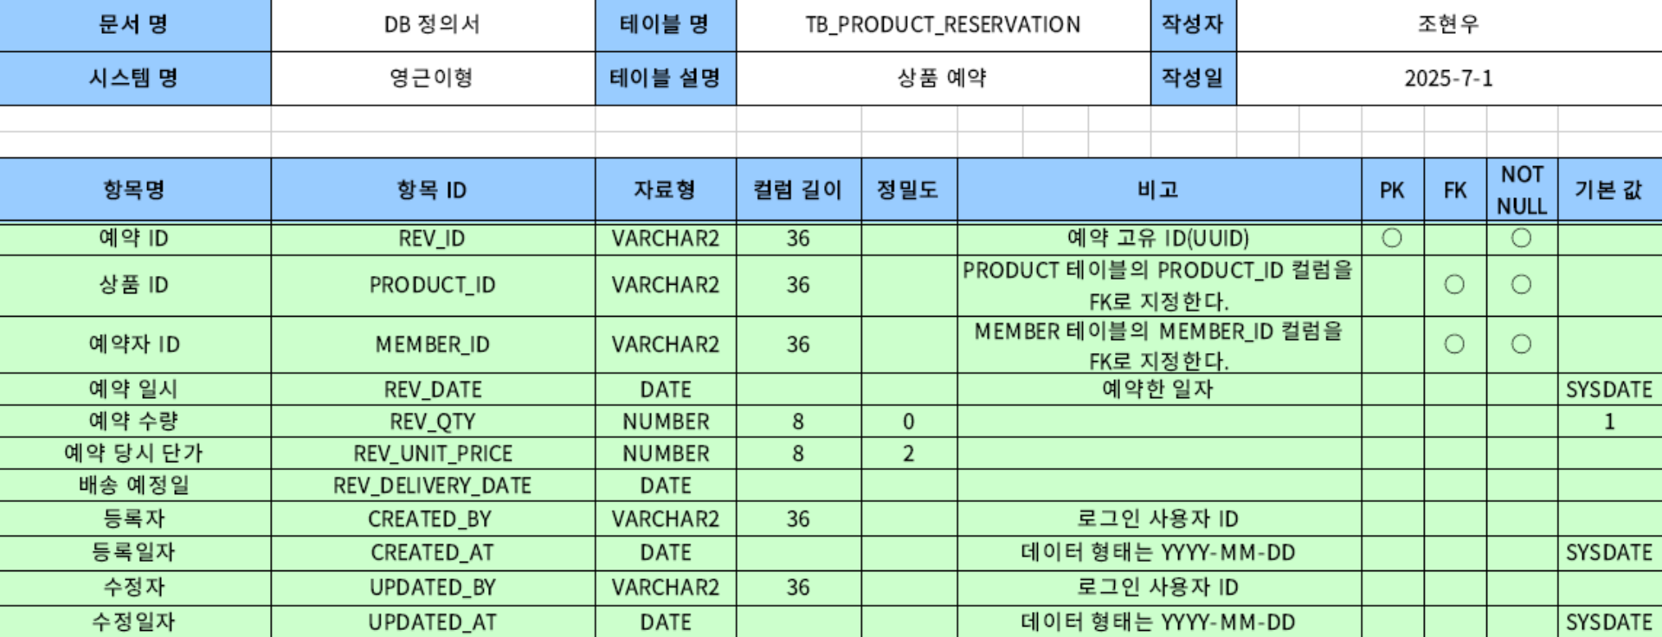

Slide 51
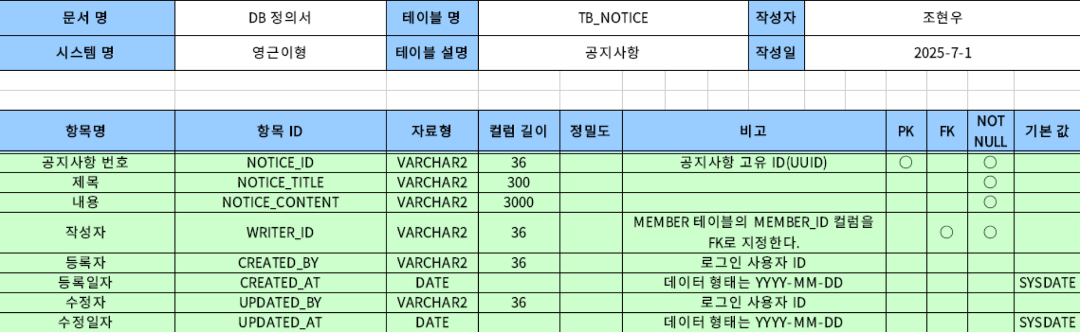

Slide 52
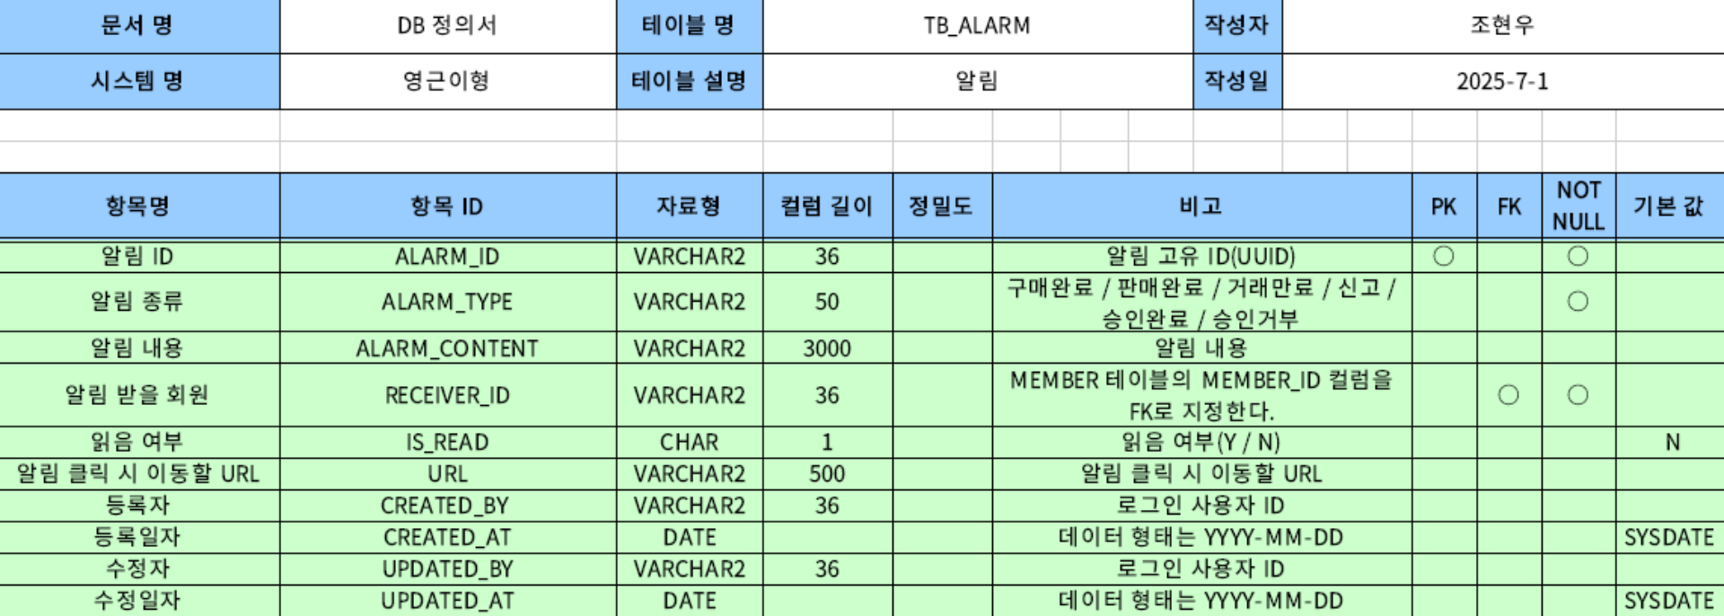

Slide 53
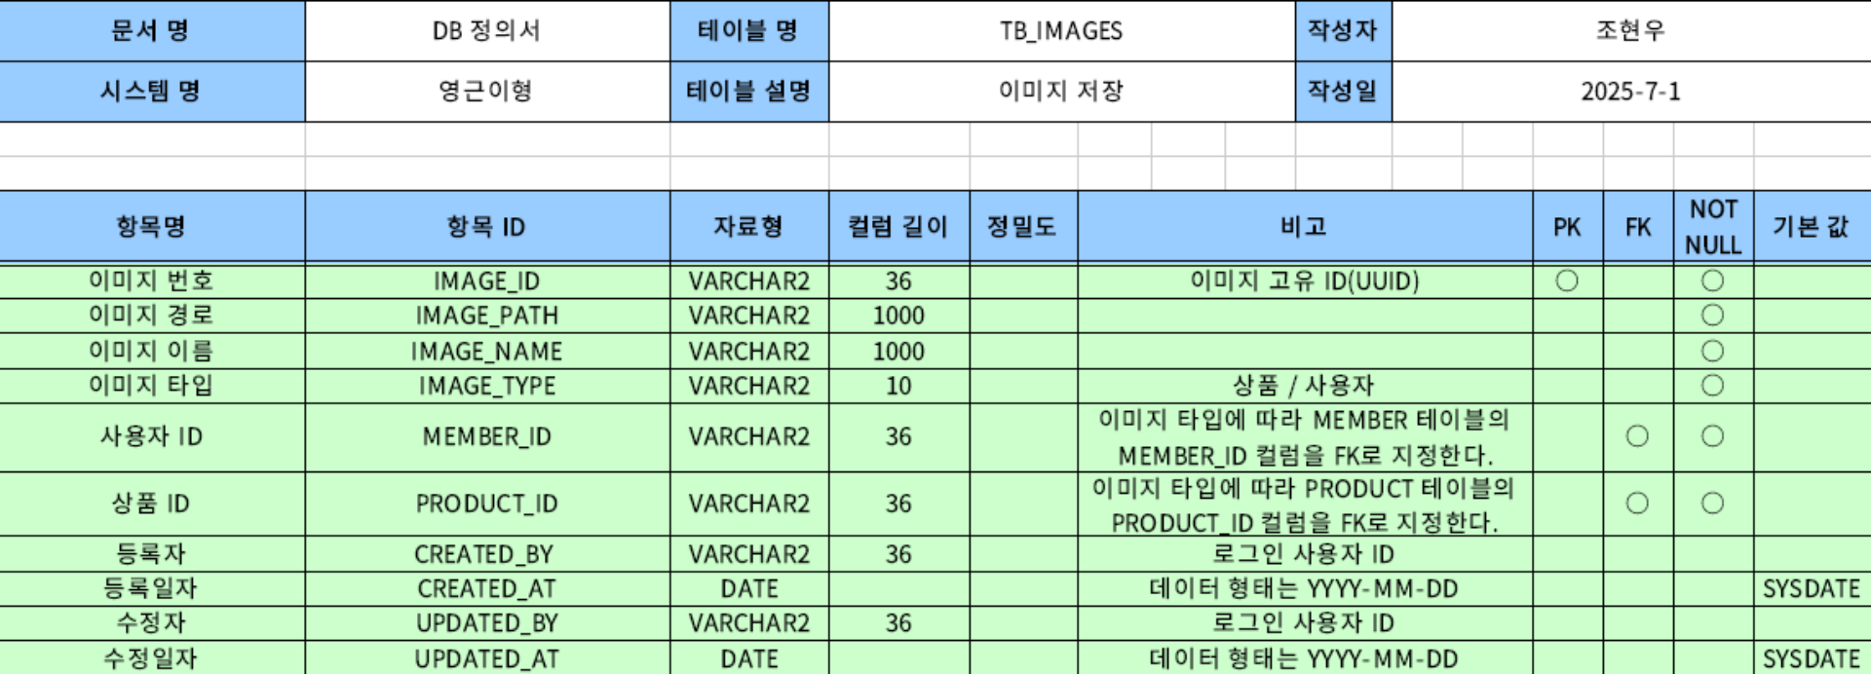

Slide 54
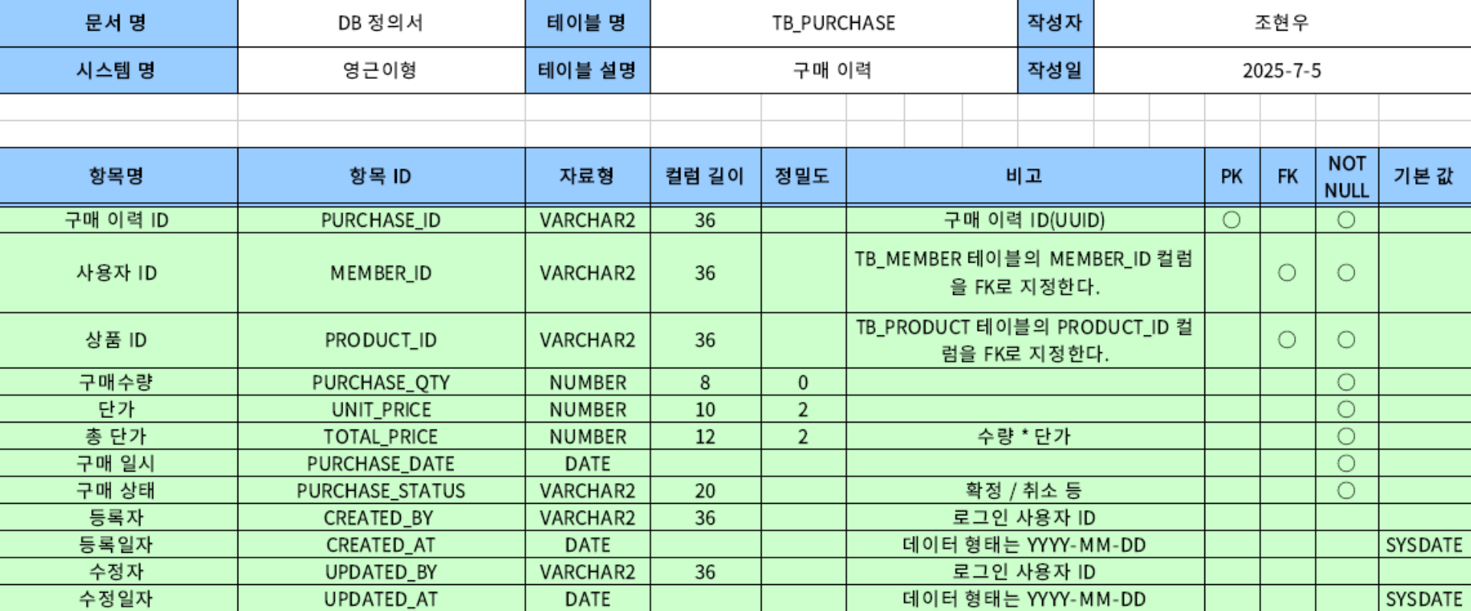

Slide 55
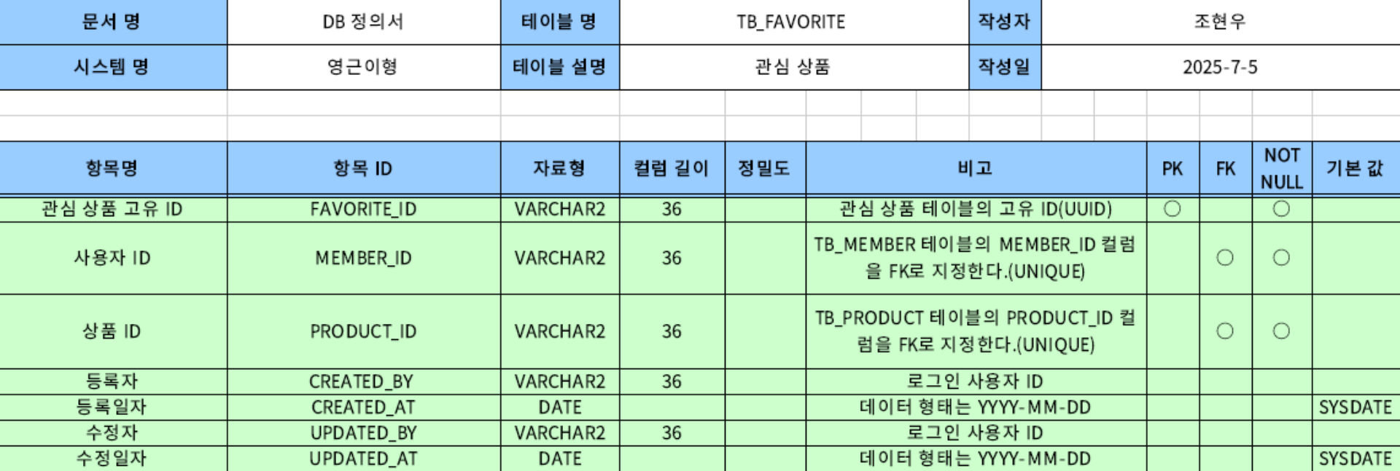

Slide 56


Slide 57


Slide 58


Slide 59


Slide 60


Slide 61


Slide 62


1조
YH

